Slide 1
Velkommen til Tilsynsforummøte 21.11.2025
Fakra Butt
Seniorrådgiver, Organisasjons- og samordningsstaben

Slide 2


Slide 3
Status tilsynsplanlegging og gjennomføring for 2025
( per november)
Notes:
Vi ser nærmere på hvordan tilsynsarbeidet har utviklet seg over tid og så langt i år, og hvilke prioriteringer som ligger foran oss. Dette gir et godt grunnlag for diskusjonen senere i programmet.

Slide 4
Notes:
Kommune: Generelt stigende siden 2022, etter pandemien, men med en liten topp i 2024. Toppen i 2024 skyldes tunge tilsynssatsinger, slik som fra Arbeidstilsynet og Datatilsynet.
Fylkeskommune: Minimal endring. Bitte liten økning fra 2024 til 2025, som skyldes Arbeidstilsynet.
Revisjoner: i utgangspunktet ikke riktig med denne framstillingen, da revisjonsperioden ikke samsvarer med kalenderår. En revisjon kan gli over fra ett år til neste. Men ser man bort fra dette elementet har forvaltningsrevisjonene holdt seg stabilt, men med noe variasjon.
2024 var et toppår for både kommunetilsyn og forvaltningsrevisjoner.

Slide 5
Notes:
Selv om antall statlige tilsyn med kommuner og fylkeskommuner i relative tall gir ett bilde, ser vi et annet når vi sammenligner med landet inkludert Oslo. Da fremstår bildet ganske annerledes: Antall statlige tilsyn i vårt område har vært nokså jevnt og stabilt, mens det har vært en relativt stor økning i tilsyn med fylkeskommunene de siste årene.
Forklaringen

Slide 6
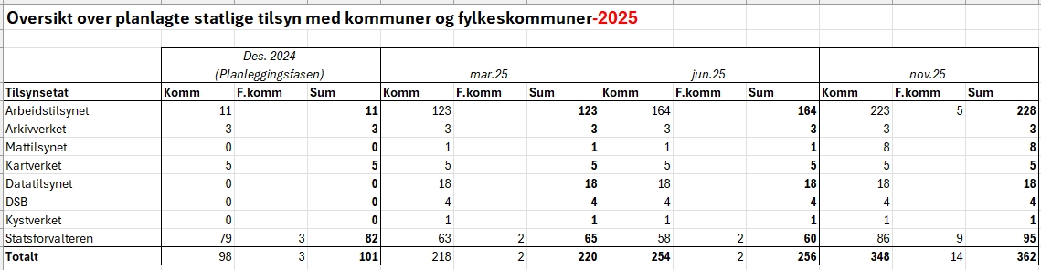
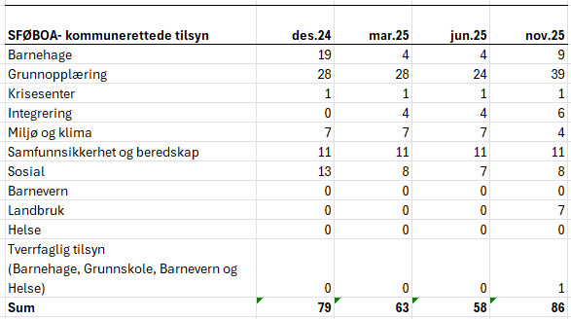
Statsforvalterens tilsyn med fylkeskommunene har vært innenfor fagområdet grunnopplæring.
Notes:
Hva ser vi hittil for tilsynsår 2025:
Sterk økning i antall planlagte statlige tilsyn gjennom 2025: Fra 101 tilsyn på starten av året til 362 tilsyn i november 2025= tredobling av den samlede aktiviteten OG i forhold til høringen
Kommunene har alltid vært hovedfokuset, men fylkeskommunene har fått økt oppmerksomhet i 2025 enn tidligere år
Arbeidstilsynet dominerer, mens de andre statlige tilsynsetatene har stabilt eller lavt volum. SF har økt tilsynsmengden andre halv år.

Slide 7
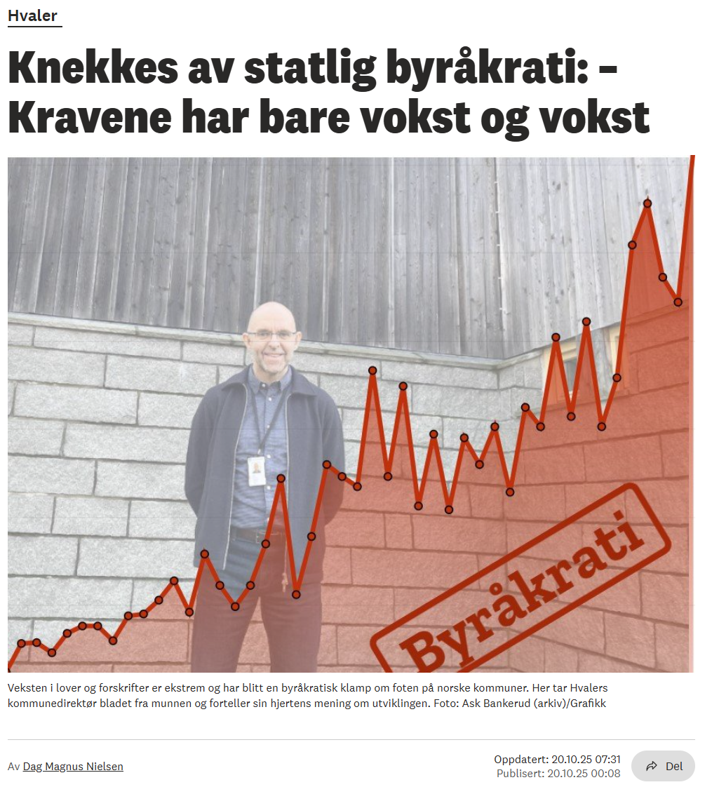
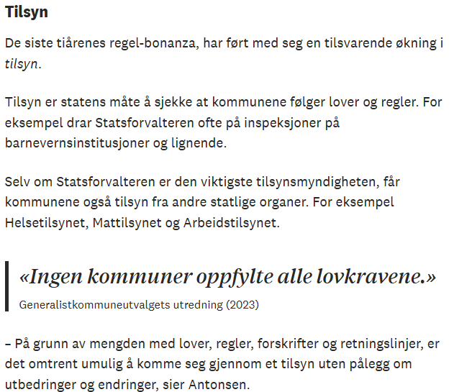
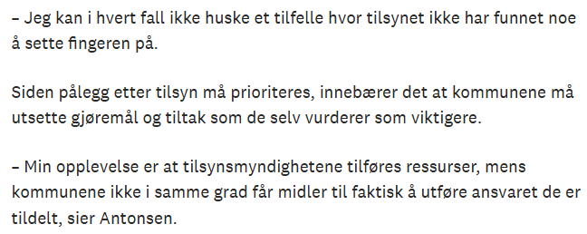
Kilde: Fredrikstad Blad
Notes:
Kommunene i økende grad knekkes av statlig byråkrati og kontroll, særlig gjennom et stort tilsynspress som truer det lokale handlingsrommet.
Artikkelen retter
Sterk kritikk av statlig styring: Kommunedirektøren advarer mot at kommunene mister evnen til å prioritere og styre selv, fordi statlige krav og rapporteringsplikter har vokst dramatisk.
Tilsyn som belastning: Han trekker frem det økende antallet statlige tilsyn som et konkret eksempel på hvordan kommunene overveldes. Dette skaper merarbeid og binder opp ressurser som kunne vært brukt på tjenester til innbyggerne.
Byråkratisk overstyring: Artikkelen beskriver hvordan kommunene må forholde seg til stadig flere direktiver, kontroller og krav fra statlige instanser, noe som svekker effektiviteten og lokaldemokratiet.
Oppfordring til endring: Det etterlyses en gjennomgang av statens styringspraksis og ber om at kommunene får større tillit og frihet til å løse oppgavene lokalt.

Slide 8
Påminnelse med mer
Se over om alle tilsyn og revisjoner ligger inne i tilsynskalenderen.
  Et utgangspunkt for kommunedirektørens rapportering til kommunestyret om hvilke tilsyn som er avholdt, resultater fra tilsyn, oppfølgingstiltak m.m.
Last opp tilsyns- og revisjonsrapporter i tilsynskalenderen.
  Nyttig informasjon for mange, både i tilsyns- og kontrollsammenheng, men også for læringen.
Det er søkt om utviklingsmidler til tilsynskalenderen hos departementet.
  Nærmere informasjon kommer når søknaden er besvart.

Slide 9
Orienteringsrunden
Hva preger arbeidet hos de statlige tilsynsmyndighetene og kontrollutvalgssekretariatene, og hvordan ser utfordringsbildet ut?
Hvilke kommuner/bydeler og fylkeskommuner er vi særlig bekymret for?
Notes:
Hensikten med denne orienteringsrunden er å skape en felles forståelse av situasjonen i kommunene og fylkeskommunene. Endrede rammebetingelser, som strammere økonomi, kompetanseutfordringer og økt kompleksitet i oppgaveløsningen, påvirker både kommunenes styringsevne og stiller krav til staten om hvordan vi møter disse i ulike sammenhenger, blant annet i tilsyns- og kontrollarbeidet.
Gjennom dialog om områdevurderinger og utfordringsbildet i stort ønsker vi å:
Identifisere de kritiske utfordringene som påvirker kommunenes evne til å etterleve lovkrav og sikre kvalitet.

Slide 10
Utfordringsbildet: Kommuneøkonomi
Netto driftsresultat og fri egenkapital til drift i kommunesektoren. Prosent av driftsinntekter.
Krevende kommuneøkonomi
Netto driftsresultat for kommunene ble negativt med -0,4%
3 av 5 kommuner hadde negativt driftsresultat i 2024
Kommunesektoren har fond, men de gått ned de senere årene
Flere kommuner står i fare for å komme på ROBEK
Høy inntektsvekst men likevel et stort omstillingsbehov
Notes:
De mørkeblå søylene viser utviklingen i netto driftsresultat for kommunesektoren. Dette er den viktigste indikatoren på balanse i kommuneøkonomien. Den sier noe om hva kommunen sitter igjen med av inntekter etter at driftsutgiftene er dekket.
Den grønne vannrette linjen viser den faglige anbefalingen om at sektoren samlet over tid har et positivt resultat på 2 pst. Vi ser at i årene 2015-2022 var resultatene godt over denne anbefalingen. Når sektoren har et overskudd i driften, vil den bygge opp reserver i form av disposisjonsfond. Disse er buffere for dårlige tider og sparing til investering. Disposisjonsfondene er vist i den grå linjen.
KOSTRA-tall viser et resultat for sektoren samlet på 0,1 pst. i 2024.
Dette er langt unna langsiktig anbefaling på 2 pst.
Sektoren har fremdeles store disposisjonsfond, i makro utgjør disse rundt 84 mrd. kroner. Vi ser at de minsket som følge av de svake driftsresultatene i 2024.
Det er store variasjoner mellom kommunene. Mange kommuner hadde negative driftsresultat og måtte tære på reserver for ikke samlet sett å komme i en situasjon hvor de bruker mer penger enn de har.
Det er fortsatt relativt få kommuner i ROBEK, men antallet har begynt å øke. Per 06.10.2025 er 27 kommuner oppført i registeret.
Bakgrunnsinfo:
TBU-norm er 1,75 pst. for kommunene og 4 pst. for fylkeskommunene. Vektet samlet blir dette 2 pst

Slide 11
Kommuneøkonomi
ROBEK-kommuner-
Kommuner uten økonomisk handlingsrom
Flesberg
Nesbyen
Kommuner med begrenset økonomisk handlingsrom (negative resultater, lave reserver og høy gjeldsbelastning)
Hvaler
Skiptvet
Frogn
Lunner
Ringerike
Kongsberg
Øvre Eiker
…

Slide 12
Utfordringsbildet: Sosial/Nav, barnevern og andre sårbare grupper
Sosial/Nav
Økende press på sosialtjenesten over tid som følge av prisvekst generelt, trangt boligmarked og mottak av mange flyktninger de siste årene. Mange kommuner og bydeler har samtidig en krevende økonomisk situasjon.
Statistikk Langt flere trengte sosialhjelp i fjor - nav.no og Stadig flere mottar økonomisk sosialhjelp – SSB
Barnevern
Store variasjoner mellom kommuner. Blant annet mangler mange små kommuner tilgang til tilstrekkelig bredde med hjelpetiltak. En del kommuner erfarer også stort økonomisk press på tjenestene etter overgangen til ny finansieringsmodell i barnevernet/barnevernsreform.
Stor svikt i statlig barnevern/Bufetat med mange lovbrudd overfor kommunene. Barn fra mange kommuner har ikke fått plasseringstiltak pga kapasitet i Bufetat (akutte tiltak, institusjon og fosterhjem).
Utlendings- og integreringsfeltet
Til dels stort press på kommunene når det gjelder tilgang til boliger og velferdstjenester etter bosetting av mange flyktninger de siste årene.
Bekymring for rettssikkerheten til enslige mindreårige asylsøkere, for eksempel knyttet til omsorgssituasjonen som sådan på asylmottak, risiko for menneskehandel, rekruttering til kriminalitet mv. Vi avdekker lovbrudd i flere tilsyn med omsorgssentre og asylmottak.

Slide 13
Utfordringsbildet: Helse
Velferdstjenestene under press
  Flere eldre
  Trangere økonomiske tider
  Utfordringer med å rekruttere tilstrekkelige kompetent personell
  Utfordringer med å dekke behovet for arbeidskraft - konkurranse
Teknologi – nye muligheter og økt sårbarhet
Levekårsutfordringer
Tjenesteyting på tvers av landegrensene
Økt kommersialisering og privatisering
Klima og miljø
Juridiske og politiske drivkrefter
Endrede brukerforventinger
(Helsetilsynets og statsforvalternes felles strategi for tilsyn med barnevern, sosial- og helsetjenestene 2025 – 2035
)

Slide 14
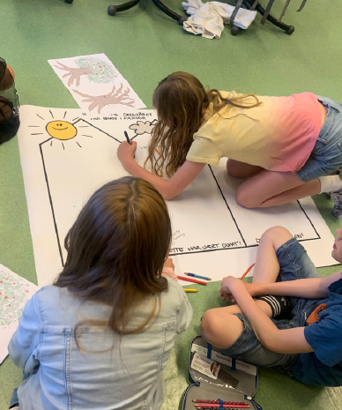
Utfordringsbildet:
Barnehage- og utdanning
Svake resultater i lesing og regning
Fraværet fortsetter å øke
Trygge og gode barnehage- og skolemiljø – fortsatt arbeid som gjenstår
Mye av kapasiteten brukes til rettssikkerhetsoppgavene, kommunekunnskapen brukes ikke forebyggende
Nedgang i barne-/elevtall, nedskjæringer til barn og unge/presset kommuneøkonomi

Slide 15
Utfordringsbildet: Samfunnssikkerhet og beredskap
Kommunal beredskapsplikt
Helseberedskap
Små stillingsbrøker i noen kommuner
Utfordringsbilde i endring - Totalforsvaret
Kapasiteter ved hendelser
  Personell og utstyr
  Styrkedisponert personell

Slide 16
Utfordringsbildet: Avløp og utslipp til Oslofjorden
Avløp er en av sektorene der vi er forurensningsmyndighet.
I årlig rapportering vurderer vi overholdelse av rensekrav for BOF, KOF og fosfor, og eventuelt nitrogen og bakterier.
Avløpssystemet (ledningsnett og renseanlegg) skal utformes og vedlikeholdes slik at anleggene fungerer etter sin hensikt.»
Til sammen har kommunene i vår region rapportert at ca. 7 millioner kubikkmeter avløpsvann har gått i overløp fra avløpsnett og avløpsrenseanlegg i 2024. Det betyr at urenset avløp ledes til vassdrag og Oslofjorden.
«
Statsforvalteren ser at enkelte kommuner har en positiv trend når det gjelder rensing av avløpsvann, og at flere har jobbet godt de siste årene for å redusere sine utslipp, både på avløpsnettet og fra avløpsrenseanleggene. Vi ser nå at det er en positiv trend i antall kommuner som overholder rensekravene.
Det er litt færre kommuner med alvorlige avvik i 2024 enn tidligere.
Kommuner med alvorlige avvik: Drammen, Eidsvoll, Enebakk, Fredriksstad, Kongsberg, Lier, Lunner, Marker, Modum, Nesbyen, Sarpsborg, Sigdal, Skiptvet, Ullensaker, Øvre Eiker.

Slide 17
Omstilling som den den nye normalen og konsekvenser for tilsyns og kontrollvirksomhet
Orienteringer og felles refleksjoner om konsekvenser for tilsyns- og kontrollmyndighetene-
hva kan vi samlet sett og hver for oss gjøre?
Notes:
I første del av møtet har vi sett nærmere på kommunenes utfordringer og hvordan omstilling ser ut til å bli den nye normalen. Nettopp derfor arbeider staten med å finne løsninger som kan støtte denne utviklingen.
Departementet reiser viktige spørsmål:
Hva betyr omstilling for tilsyns- og kontrollarbeidet?
Hvordan påvirker endringer i styringskrav og rammebetingelser vår måte å jobbe på?
Selv om departementet ikke gir klare anbefalinger, er det legitimt å spørre om vi, både hver for oss og i fellesskap, kan bidra til å finne løsninger. Omstillingsarbeidet er allerede i gang og vil være kontinuerlig, noe som gjør det interessant å reflektere over hvordan vi kan tilpasse oss og samarbeide på nye måter.

Slide 18
Korte orienteringer

Slide 19
Informasjon om statsbudsjettforslaget for 2026

Slide 20
Regjeringen har stilt opp for kommunesektoren
Den høyeste veksten i
frie inntekter noensinne
I tillegg kompensasjon for pensjon:
Saldert budsjett
for 2025:
Revidert nasjonalbudsjett:
Revidert nasjonalbudsjett:
13 mrd.
kroner
1,6 mrd.
kroner
4,1 mrd.
kroner
Notes:
Mange kommuner og fylkeskommuner opplever den økonomiske situasjonen som krevende.
Særlig var 2024 et krevende år for kommunesektoren.
For regjeringen er det viktig å sikre kommunesektoren et godt og forutsigbart inntektsgrunnlag som bidrar til økonomisk balanse, slik at innbyggerne kan få et godt tjenestetilbud.
I perioden 2022-2024 foreslo regjeringen over 13 mrd. kroner i vekst i frie inntekter i de årlige budsjettproposisjonene.
Bl.a. som følge av svikt i skatteinntektene i fjor, ble det ytterligere bevilget 5 mrd. kroner høsten 2024.
I 2025 har det totalt blitt bevilget rundt 15 mrd. kroner i vekst i frie inntekter, noe som er den høyeste veksten noensinne.
I tillegg kom bevilgningen på 4,1 mrd. kroner for å dekke merkostnader til pensjon inkludert ny offentlig AFP, slik regjeringen lovet i fjor høst.

Slide 21
Kommuneopplegget 2026
Regjeringen foreslår:
Handlingsrom utover
merkostnader til demografi:
Vekst i frie inntekter:
4,2 mrd. kroner
1,3 mrd. kroner
Kommunene: 3,2 mrd. kroner
Fylkeskommunene: 1,0 mrd. kroner
Kommunene: 85 pst.
Fylkeskommunene: 15 pst.
Notes:
Regjeringen foreslår en realvekst i kommunesektorens frie inntekter på 4,2 mrd. kroner, noe som tilsvarer om lag 0,7 pst.
Veksten tilsvarer nedre grense i intervallet som ble varslet i kommuneproposisjonen.
Den foreslåtte veksten vil gi et handlingsrom utover merkostnader til demografi på 1,3 mrd. kroner.
I tråd med signalene i kommuneproposisjonen foreslår regjeringen at handlingsrommet på 1,3 mrd. kroner blir fordelt med om lag 85 pst. på kommunene og 15 pst. på fylkeskommunene.
Kommunene vil få en vekst i frie inntekter på 3,2 mrd. kroner, mens fylkeskommunene vil få en vekst på 1,0 mrd. kroner.

Slide 22

Kommuneopplegget 2026
Vekst i frie inntekter:
Videreføres fra revidert nasjonalbudsjett
4,2 mrd. kroner + 1,6 mrd. kroner = 5,8 mrd. kroner
Langt høyere enn intervallet varslet i kommuneproposisjonen
Notes:
Vi må samtidig ha med oss at det kom 1,6 mrd. kroner ekstra i revidert nasjonalbudsjett.
Dette fikk vi på plass i forhandlingene og altså etter at regjeringen hadde foreslått vekst i frie inntekter i intervallet 4,2-4,9 mrd. kroner i kommuneproposisjonen.
Midlene fra RNB blir videreført i 2026. I praksis blir derfor inntektsveksten i 2026 høyere enn øvre grense i intervallet som ble varslet i kommuneproposisjonen.
Når en regner den foreslåtte veksten nå fra nivået slik det var da kommuneproposisjonen ble lagt fram, er veksten 5,8 mrd. kroner.

Slide 23
Anslag vekst regnskap 2025-2026
Notes:
Figuren viser anslag på vekst i kommunenes frie inntekter fra 2025 til 2026, sett i forhold til en anslått prisvekst på 3,5 prosent. Den varierende veksten mellom kommunene skyldes flere forhold, blant annet elementer i inntektssystemet som skatteinntekter, rammetilskudd (inkludert skjønnsmidler), samt forskjeller i kriteriedata.
Blant våre kommuner er det kun Bærum kommune (2,9%) som har en realnedgang i frie inntekter, 6 kommuner har ingen vekst, mens de øvrige får en reell vekst.
For kommuner som har en realnedgang eller 0-vekst, betyr dette at veksten i inntektene deres ikke holder tritt med den generelle prisveksten, og de økonomiske konsekvensene da blir redusert kjøpekraft, strammere budsjetter og enda flere omprioriteringer.
Nannestad kommune har den største prosentvise veksten på nærmere 6%.
23

Slide 24




Store omstillingsbehov framover
Sterk vekst i utgifter til helse og omsorg
52 mrd.
Vi blir færre
barn og unge
og flere eldre
Knapphet på arbeidskraft
-12 mrd.
Endring i anslåtte, årlige kostnader fra 2025 til 2035 pga. befolkningsendringer. Mrd. 2024-kr. Kilde: Teknisk beregningsutvalg for kommunal og fylkeskommunal økonomi
Foto: iStock
Notes:
Sektoren står overfor store omstillinger.
Totalt sett anslås utgiftsbehovet til helse og omsorg å være over 50 mrd. kroner høyere i 2035, sammenlignet med i 2025, som følge av økningen i antall eldre (over 67 år).
Ifølge SSBs befolkningsframskrivinger vil nesten alle kommuner ha færre personer i yrkesaktiv alder per innbygger over 67 år i 2050 enn i dag. Over 200 kommuner forventes å få færre personer i yrkesaktiv alder totalt.
Samtidig anslås nedgangen i antall barn og unge å gi et tjenestebehov som om ti år er 12 mrd. kroner lavere enn hva det er i inneværende år.
Kommunene vil ikke kunne bygge ut omsorgstjenestene i takt med økningen i antall eldre uten å omstille og vri ressurser fra barn og unge. Tallene bak figuren er TBUs demografiberegninger.
Det er også slik at når staten i de årlige budsjettene kompenserer for forventede utgiftsøkninger som følge av demografisk utvikling, så er dette et nettotall bestående av økte behov i noen aldersgrupper og reduserte behov i andre. Den inntektsrammen som følger av Stortingets budsjettvedtak forutsetter derfor at kommunene og fylkeskommunene omstiller tjenestetilbudet i tråd med befolkningsutviklingen.
Tilgangen på arbeidskraft vil avta i mange kommuner samtidig som utgifts- og arbeidskraftbehovet innenfor helse- og omsorgssektoren å øke kraftig.
Mange kommuner melder allerede om utfordringer med å rekruttere nok ansatte.
Dette tilsier at kommunene må vurdere nye måter å organisere og levere velferdstjenester på.
Perspektivmeldingen og andre analyser har løftet fram disse utfordringene som sentrale i årene fremover.
I tillegg står kommunene overfor flere komplekse utfordringer, som klimaendringer, naturhensyn, sikkerhet og beredskap, og økende utenforskap.
Kommunene har ulike forutsetninger for å håndtere disse utfordringene.
Dette utfordrer hver og en kommune, men det utfordrer også et kommunesystem der alle kommuner i har det samme ansvaret.

Slide 25
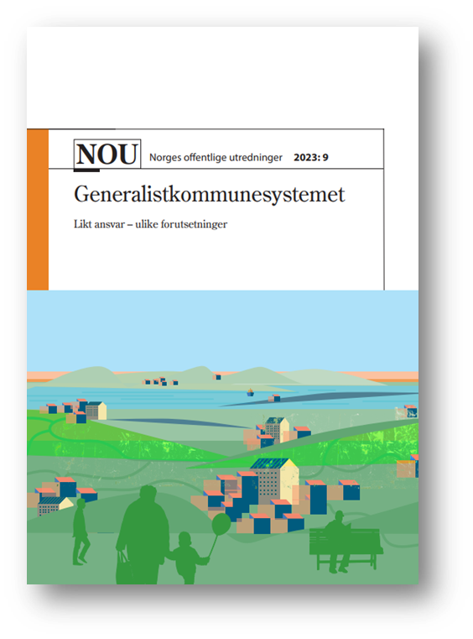
Sterkt og velfungerende kommunesystem
Mer helhetlig og langsiktig interkommunalt samarbeid
Virkemidler for kommunesammenslåing
Utreder særskilt oppfølgingsordning
Notes:
Regjeringen ønsker å bevare et sterkt lokaldemokrati og et kommunesystem basert på generalistkommuneprinsippet, hvor alle kommuner har ansvar for å levere likeverdige tjenester til innbyggerne.
Samtidig ser vi økende forskjeller mellom kommunene når det gjelder økonomi og når det gjelder å tiltrekke seg nok fagfolk til tjenestene. Spesielt nok kvalifisert helsepersonell blir en utfordring for mange kommuner.
Jeg mener at staten har et ansvar for å gi rammebetingelser som gjør det mulig å møte disse utfordringene.
Kommunene har et ansvar for å finne løsninger som passer deres lokale forhold.
Derfor følger regjeringen opp flere av anbefalingene fra Generalistkommuneutvalget.
Interkommunalt samarbeid er helt nødvendig for at mange kommuner skal kunne løse oppgaver de har ansvar for. Det er viktig at vi har et regelverk med samarbeidsmodeller som treffer kommunenes behov.
Vi skal utrede endringer i regelverket for interkommunalt samarbeid for å legge bedre til rette for at kommuner kan samle flere oppgaver og tjenester i samme samarbeid, og fremdeles beholde demokratisk styring og kontroll gjennom en folkevalgt ledelse.
Interkommunalt samarbeid kan også berede grunnen for sammenslåinger.
Større kommuner vil for mange kommuner kunne bidra til å løse utfordringer med mangel på kapasitet og kompetanse. Departementet er positiv til kommuner som selv ønsker å slå seg sammen med en eller flere nabokommuner for å løse utfordringene de står overfor.
Vi har fortsatt virkemidler tilgjengelige dersom kommuner selv ønsker se nærmere på kommunesammenslåing.
Vi er også i gang med å utrede en særskilt oppfølgingsordning for kommuner med store og langvarige utfordringer.

Slide 26
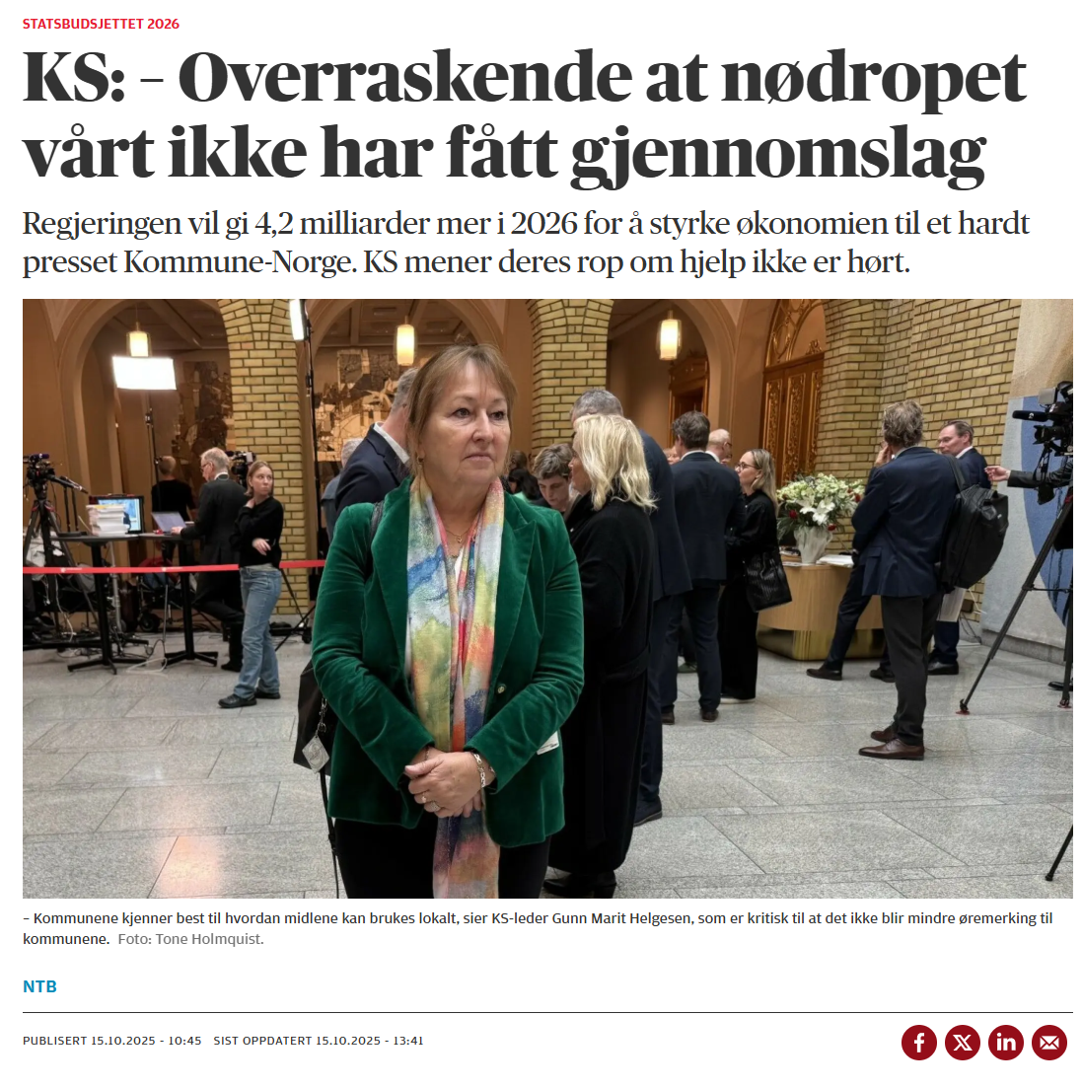
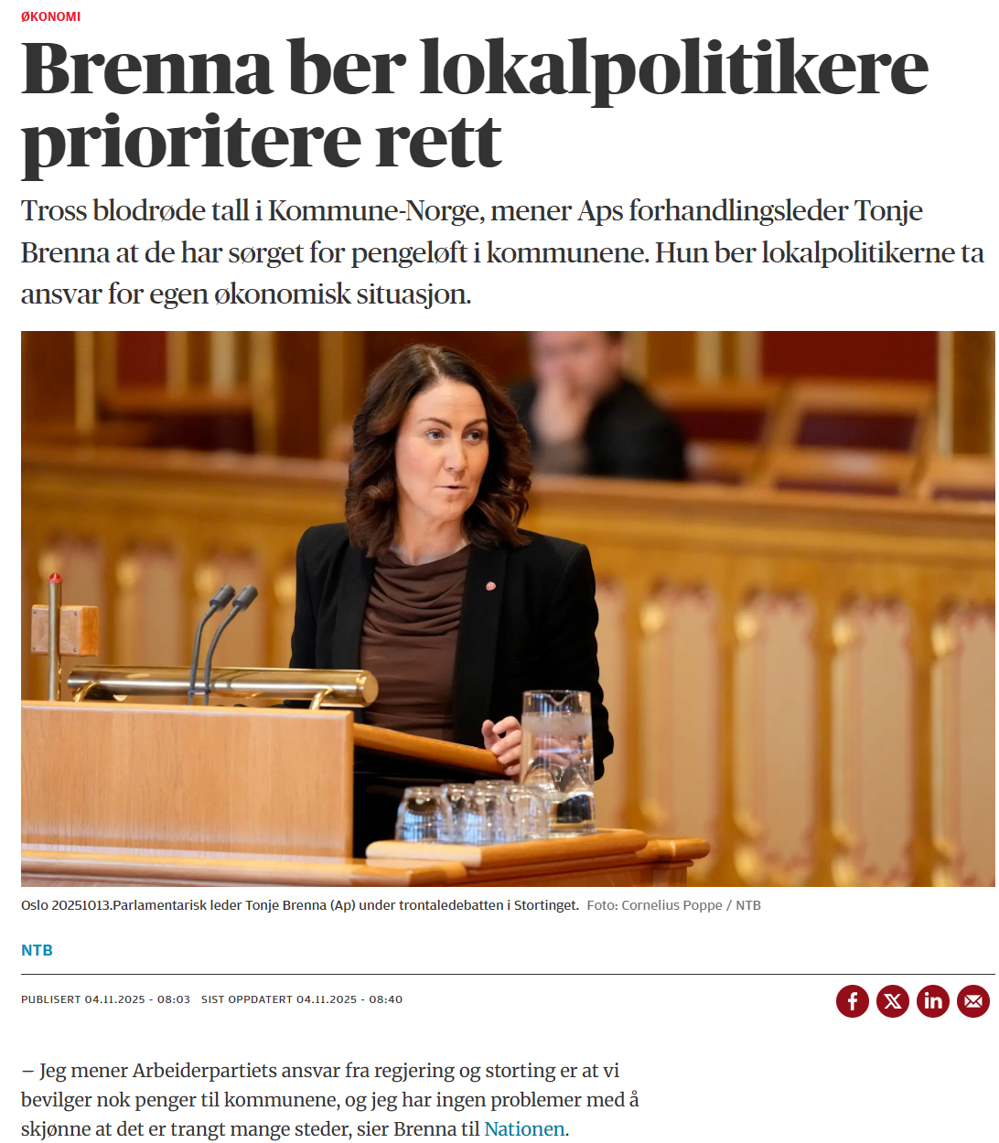
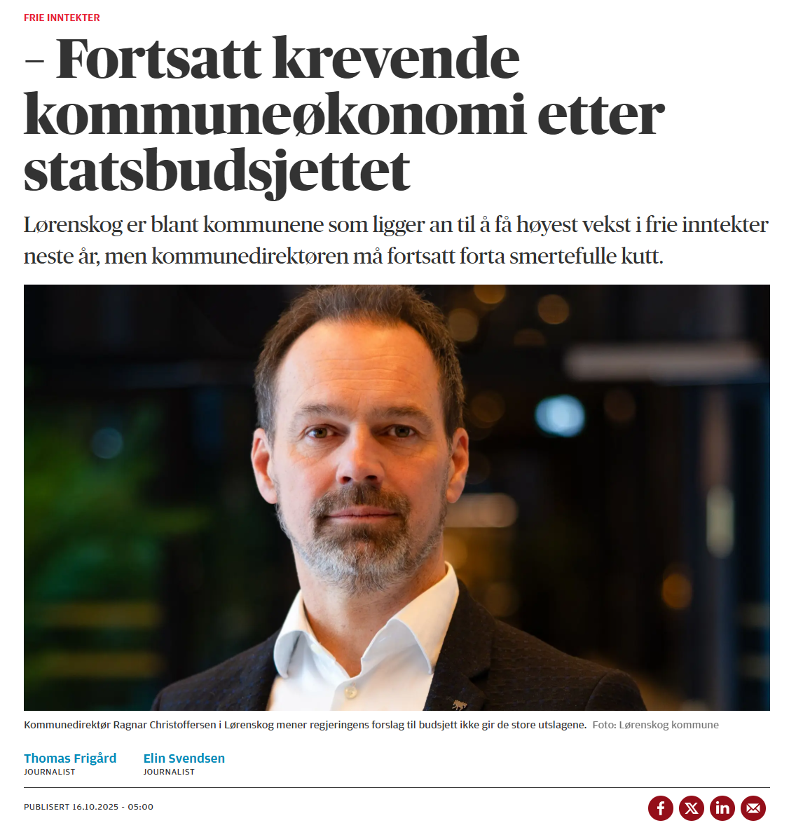
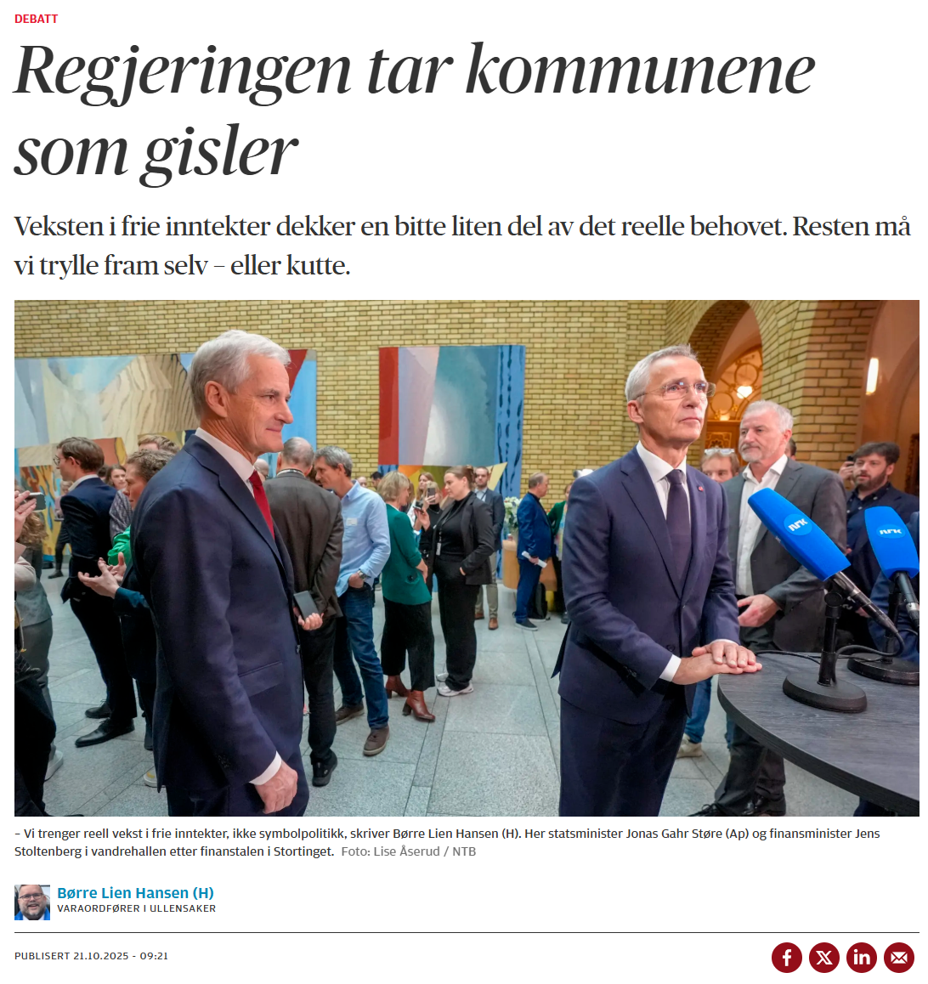
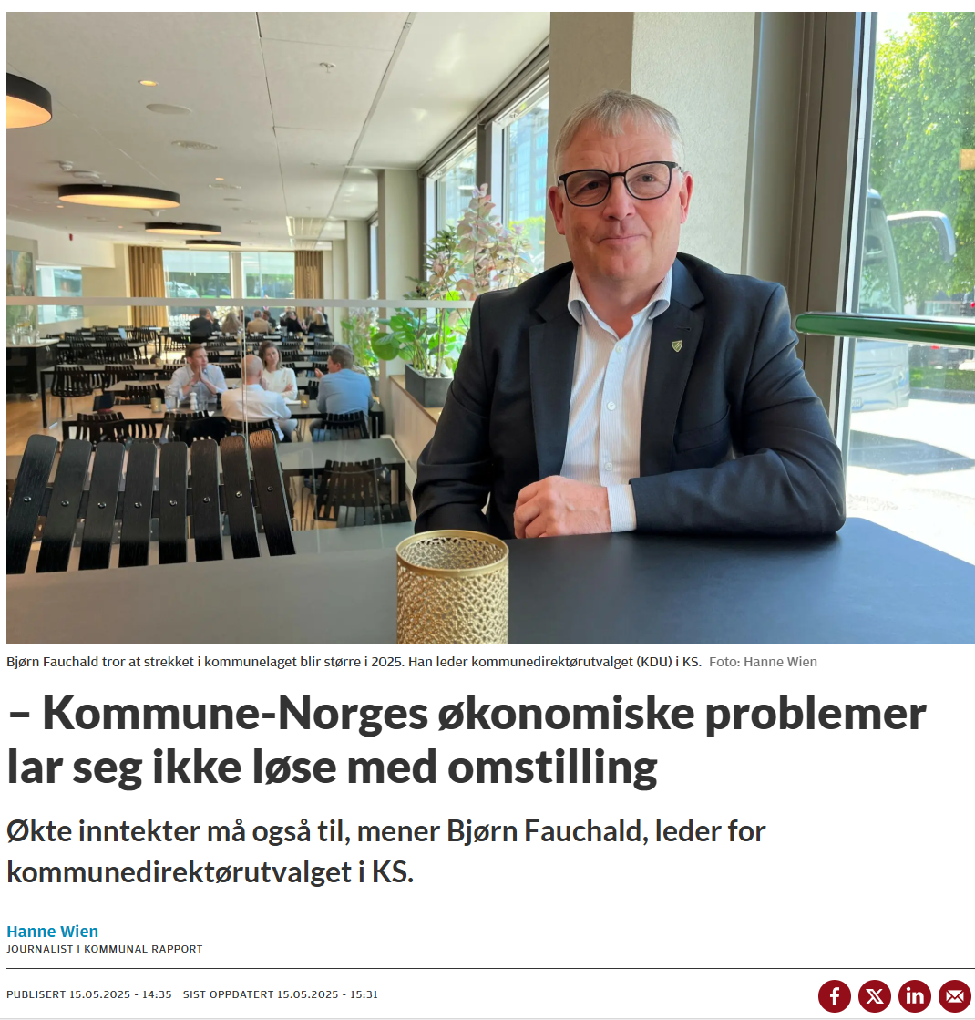
Notes:
Noen reaksjoner

Slide 27

Notes:
Over tid har kommunesektoren fått stadig flere oppgaver og innbyggerne flere rettigheter. Det er en utvikling vi kan være stolte av.
Men måten det er gjort på, av regjeringer og Storting med ulike partifarger, innebærer at hensynet til det kommunale handlingsrommet har måttet vike for nasjonale mål i for mange saker.
Det er ikke et alternativ å fortsette som i dag. Dersom vi ikke tar grep, vil det offentlige tjenestetilbudet gradvis bli dårligere.
Derfor utnevnte regjeringen i vår en kommisjon som skal foreslå endringer som legger til rette for bedre ressursbruk i kommunesektoren. Dette omfatter også å se på om personell brukes på en god måte.
Kommisjonen har et bredt mandat som omfatter både statens styring og ev. andre forhold som bidrar til lite effektiv oppgaveløsning.
Den første rapporten kommer allerede ved nyttårstider og den neste i løpet av 2026.

Slide 28
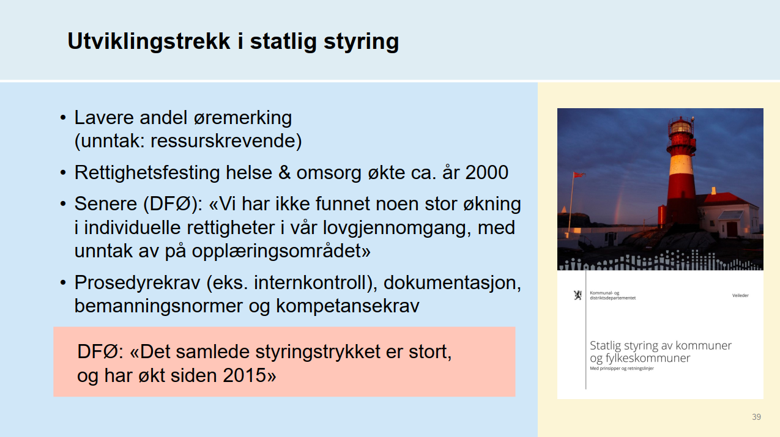
Notes:
Det er foretatt flere kartlegginger og disse viser en utvikling i retning av at statlig styring har endret karakter: mindre øremerking, men mer rettighetsfesting og prosedyrekrav. Det samlede styringstrykket er høyt og økende.

Slide 29
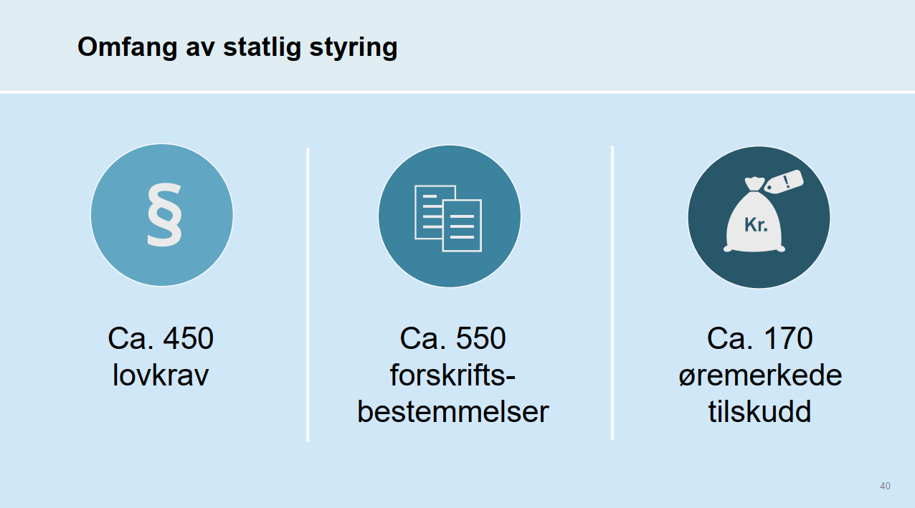
Notes:
Dette lysbildet viser omfanget av statlig styring i form av tre hovedkategorier:
Lovkrav: Det finnes omtrent 450 lovkrav som regulerer ulike områder.
Forskriftsbestemmelser: I tillegg er det cirka 550 forskriftsbestemmelser, som er mer detaljerte regler knyttet til lovene.
Øremerkede tilskudd: Det finnes rundt 170 øremerkede tilskudd, altså statlige midler som er bundet til spesifikke formål.
Kort sagt illustrerer lysbildet hvor omfattende statlig styring er, både gjennom juridiske krav og økonomiske virkemidler.
Legg merke til at det står «ca.» foran alle tallene. Dette er fordi ingen har fullstendig oversikt over det totale omfanget, tallene er estimater.

Slide 30
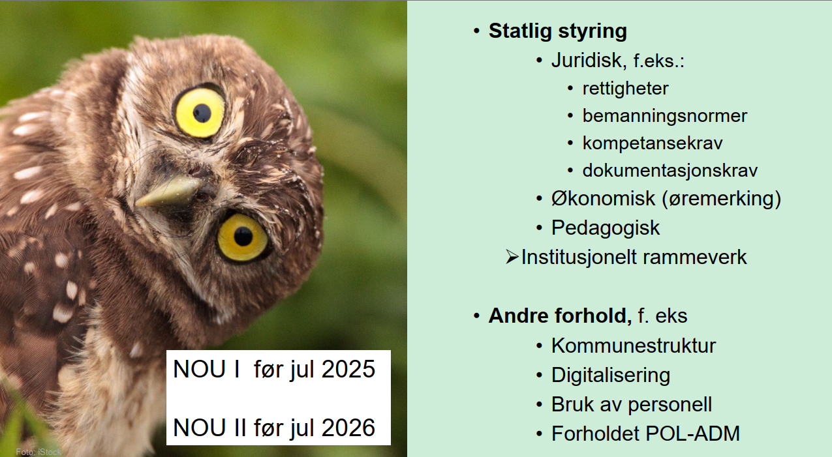
Notes:
Dette lysbildet viser et utsnitt av bredden i statlig styring – juridisk, økonomisk og pedagogisk – og peker på andre forhold som påvirker kommunesektoren. Dette er dermed relevant for kommunekommisjonen å se på, selv om kommisjonen har et bredt og vidt mandat.
Det er planlagt at kommunekommisjonen skal komme med to NOU-er (Norges offentlige utredninger): en før jul i år og en før jul neste år. Den første, som skulle komme i år, er noe forsinket og offentliggjøres i begynnelsen av januar 2026.

Slide 31
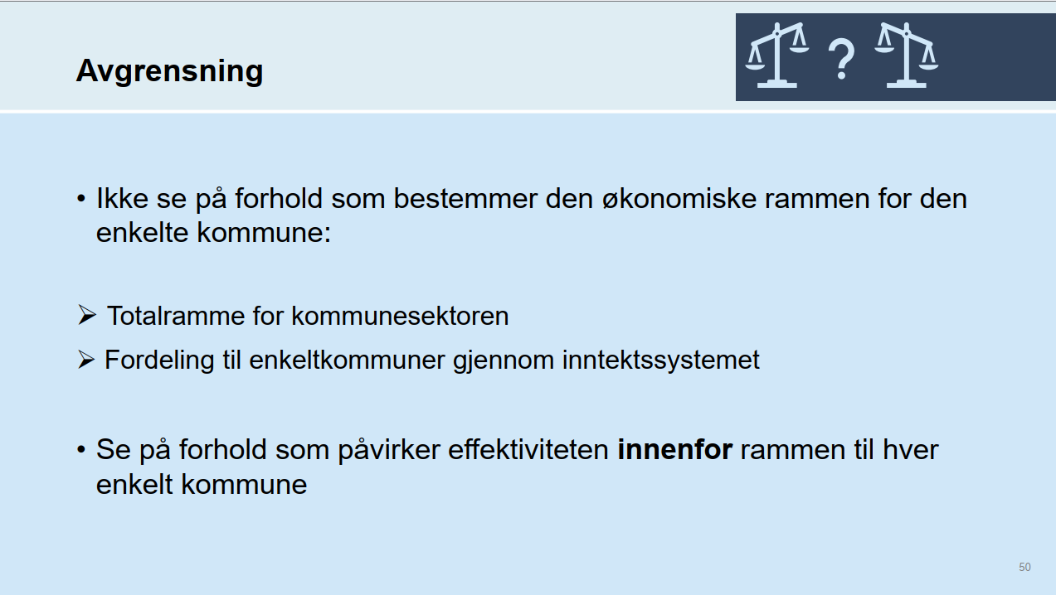
Notes:
Dette er forhold kommisjonen ikke vil se på

Slide 32
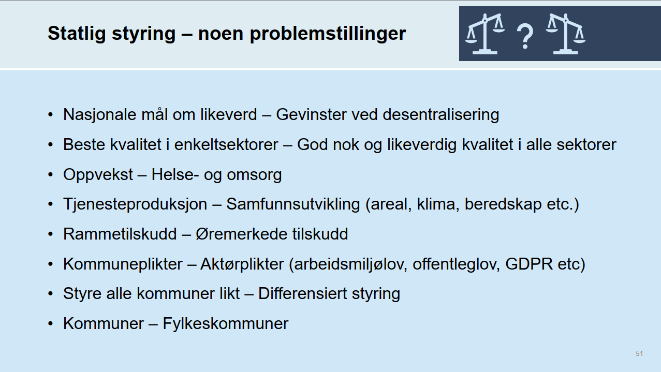
Notes:
Dette er noen av problemstillingene som er under vurdering. Det er snakk om store, strategiske og ikke minst politiske beslutninger som vil ha betydelige konsekvenser for kommunesektoren.

Slide 33
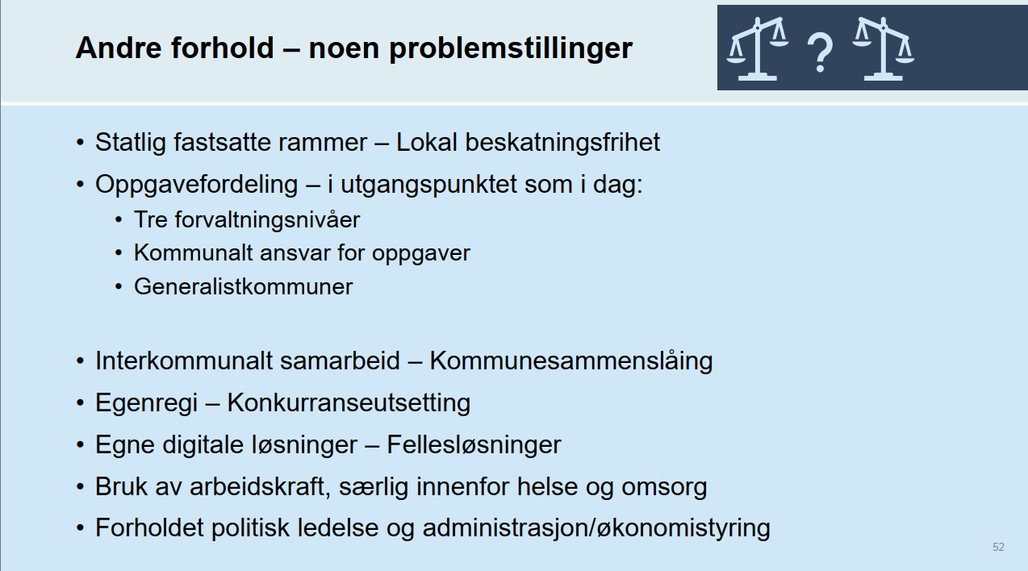

Slide 34
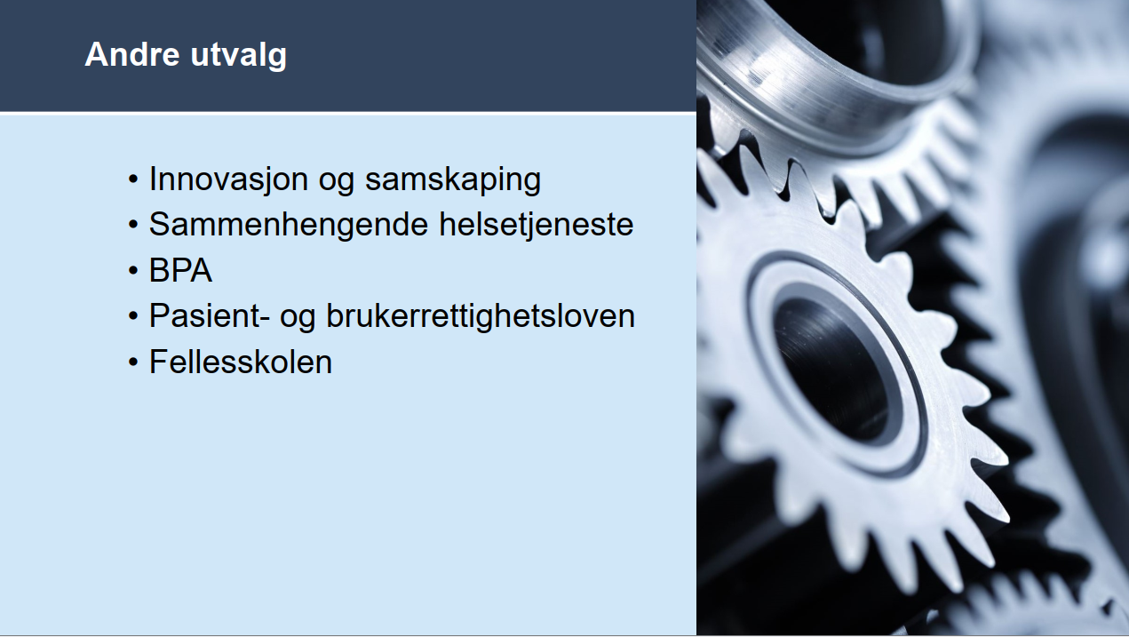
Notes:
Kommunekommisjonen er ikke den eneste kommisjonen eller utvalget som er nedsatt, det finnes flere….
KDD er i dialog med disse for å sikre bl.a. helhetlig vurderinger som tar hensyn til sammenhenger på tvers av sektorer og at man kommer med anbefalinger som ikke er i strid med hverandre.

Slide 35
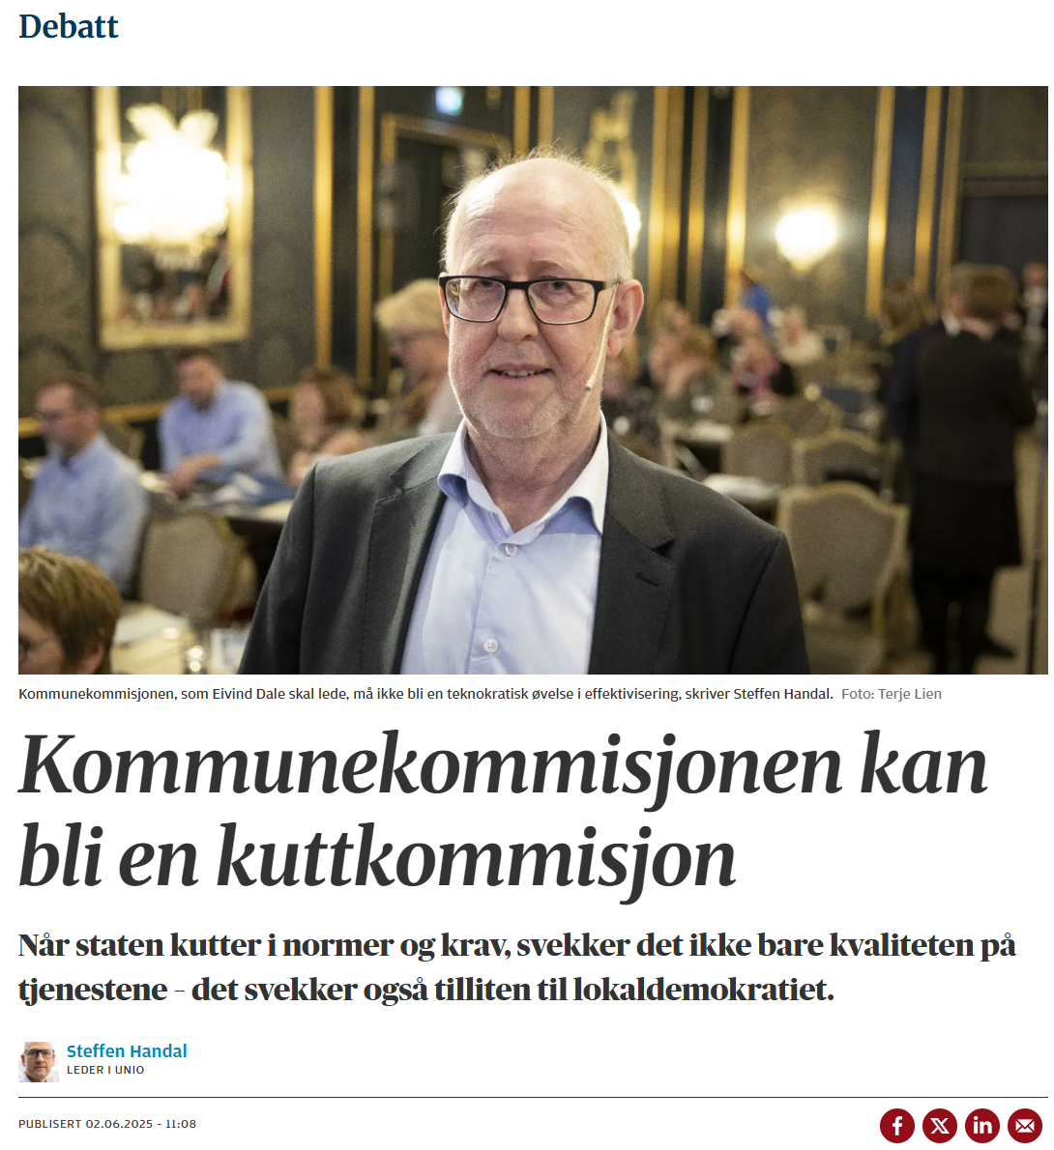
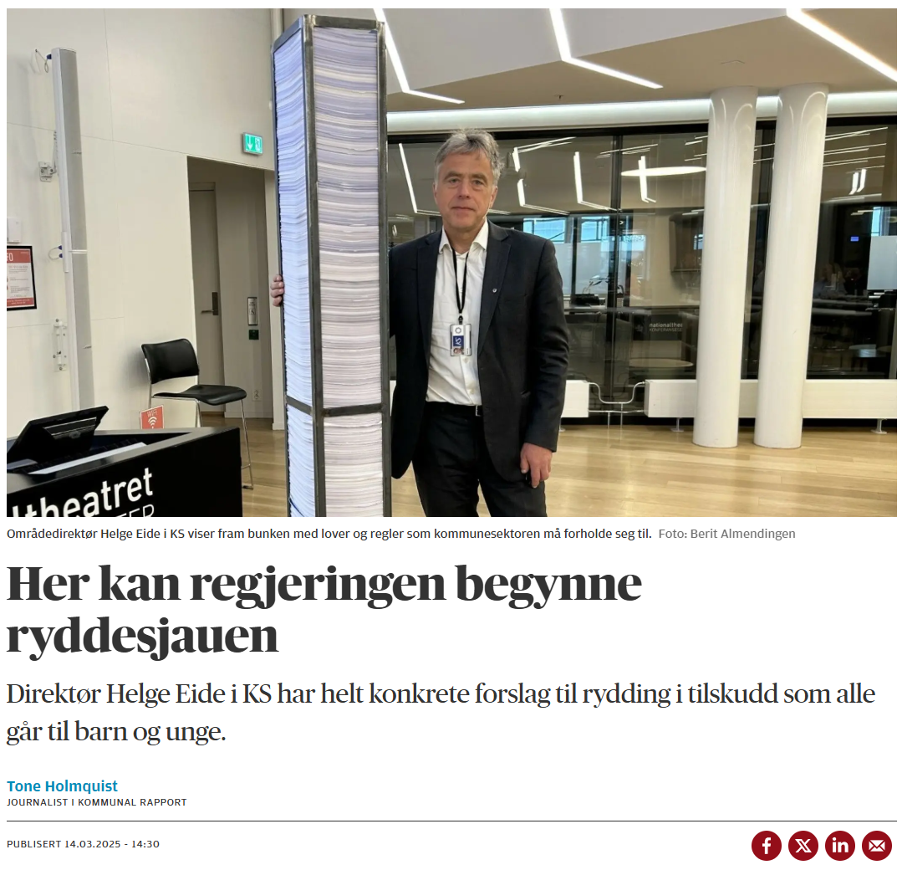
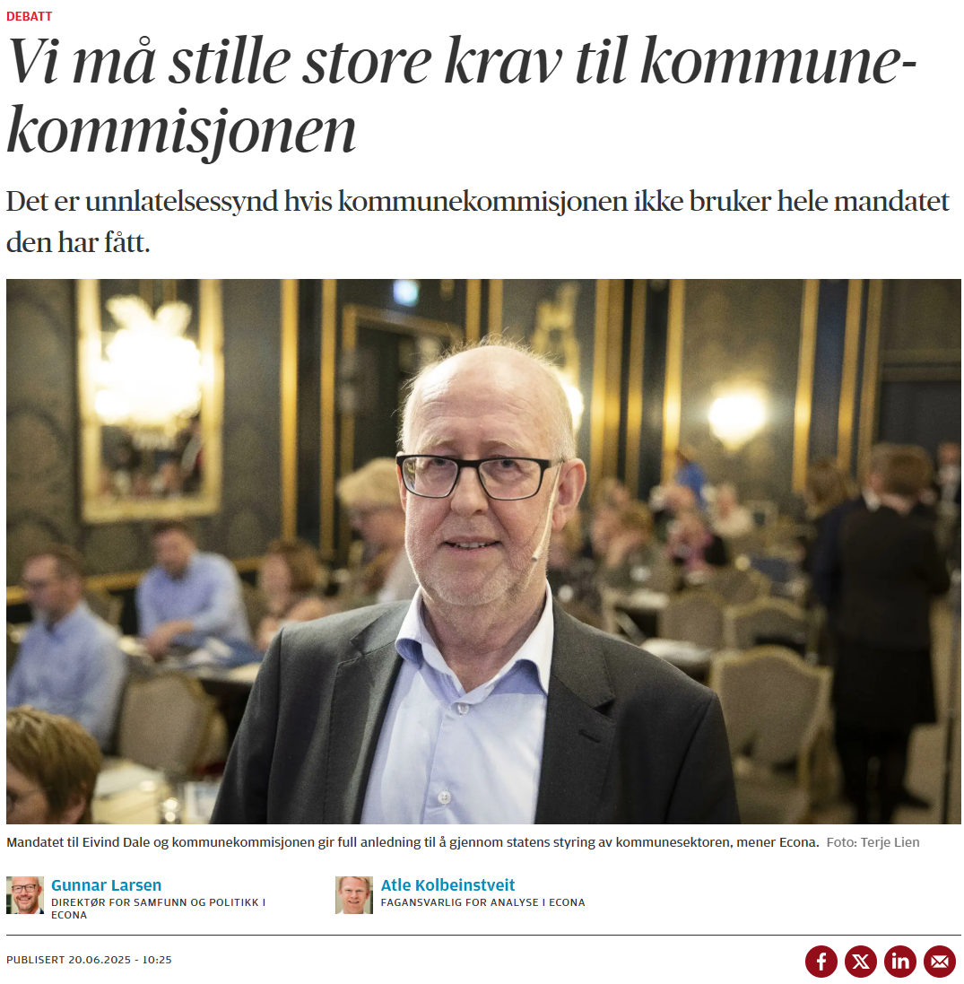
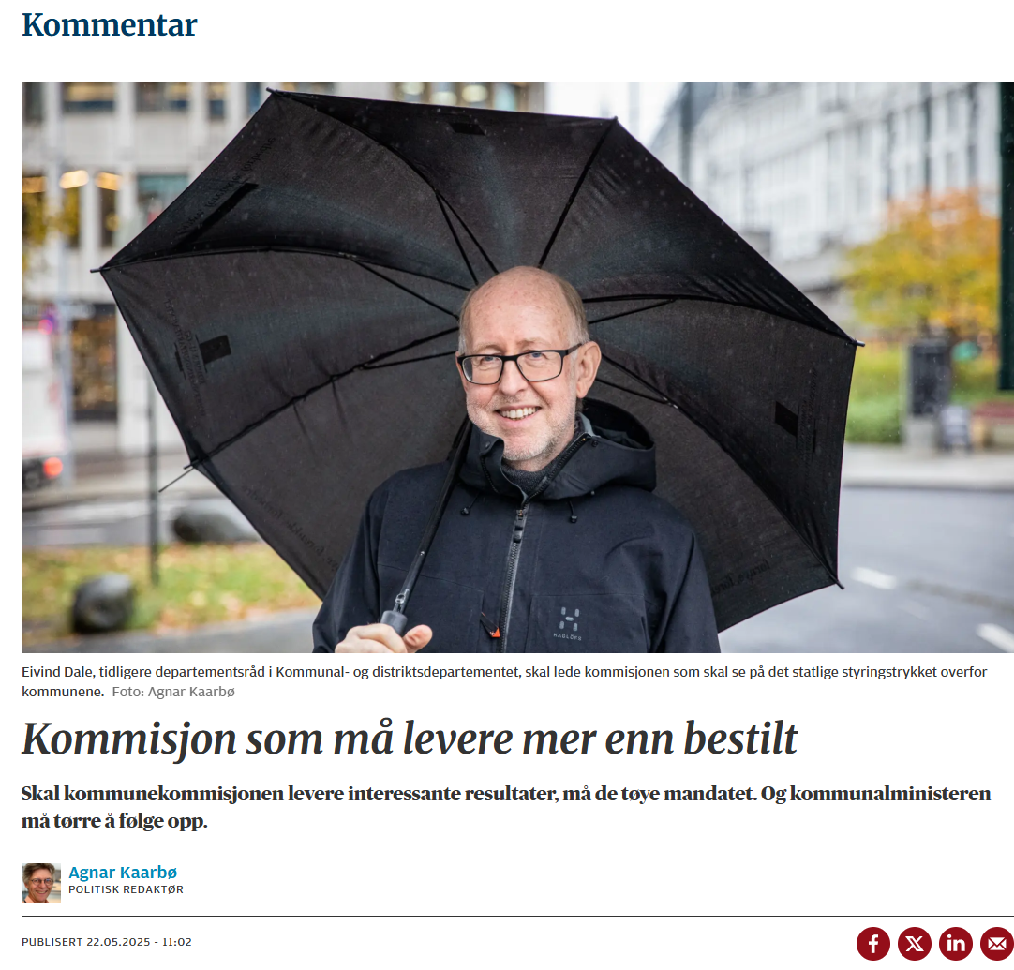
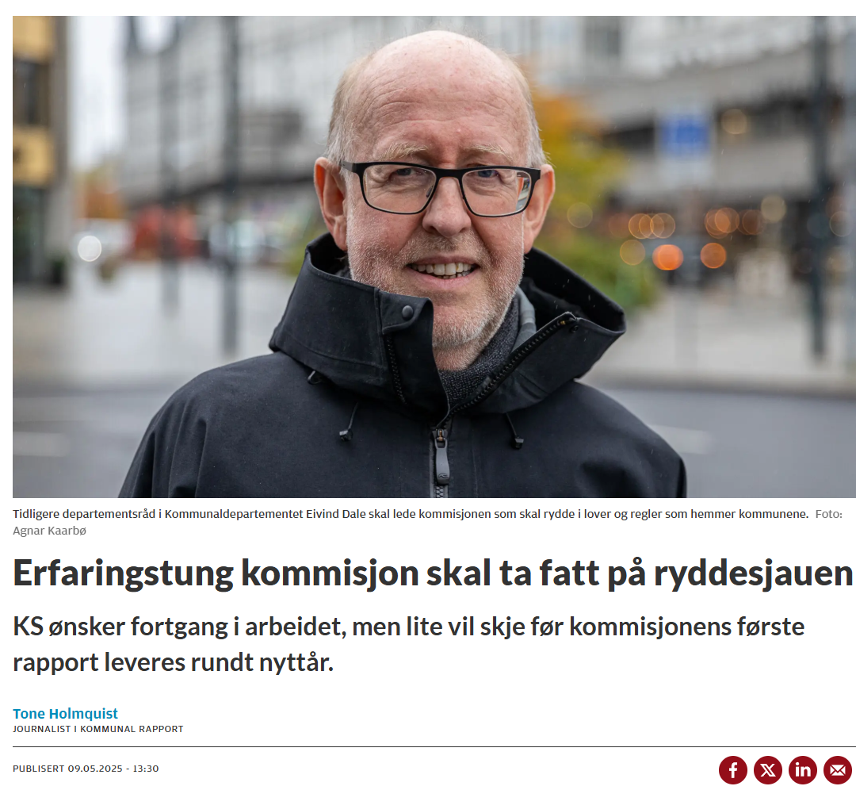
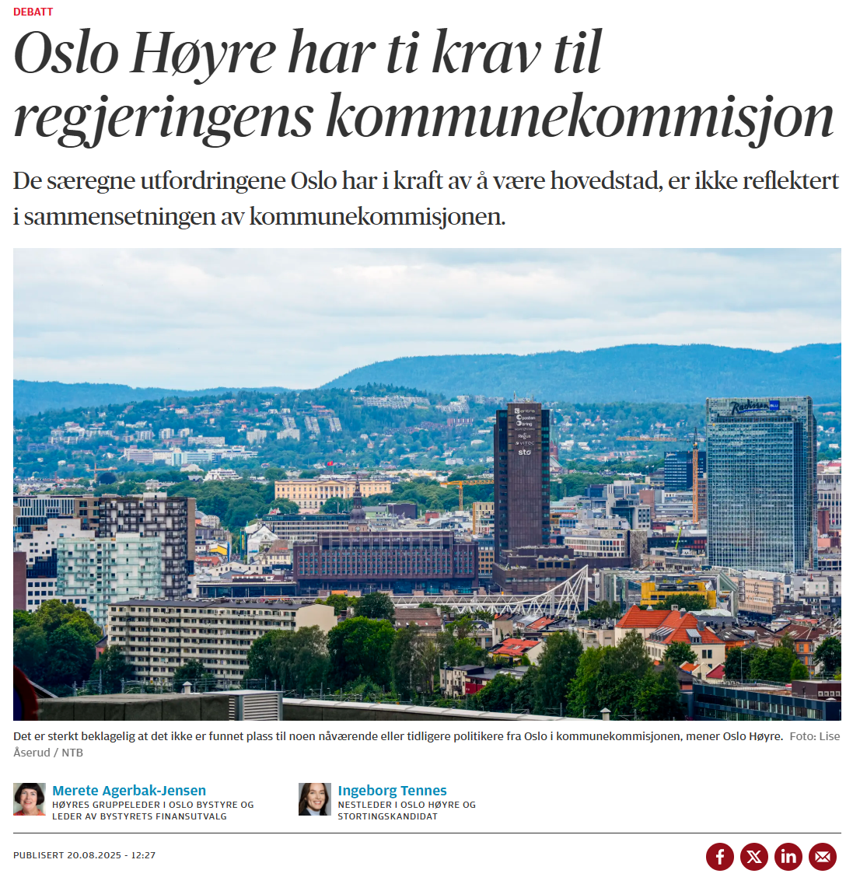
Notes:
Noen reaksjoner
Det er et stort ansvar som hviler på kommunekommisjonen, og fallhøyden er betydelig. Kommisjonens arbeid vil legge grunnlaget for viktige beslutninger som kan få store konsekvenser for kommunesektoren. Dette gjør at forventningene er høye, og at arbeidet følges nøye av mange, både politikere, administrasjon og innbyggere.

Slide 36
Fra departementets tilsynsseminar

Slide 37
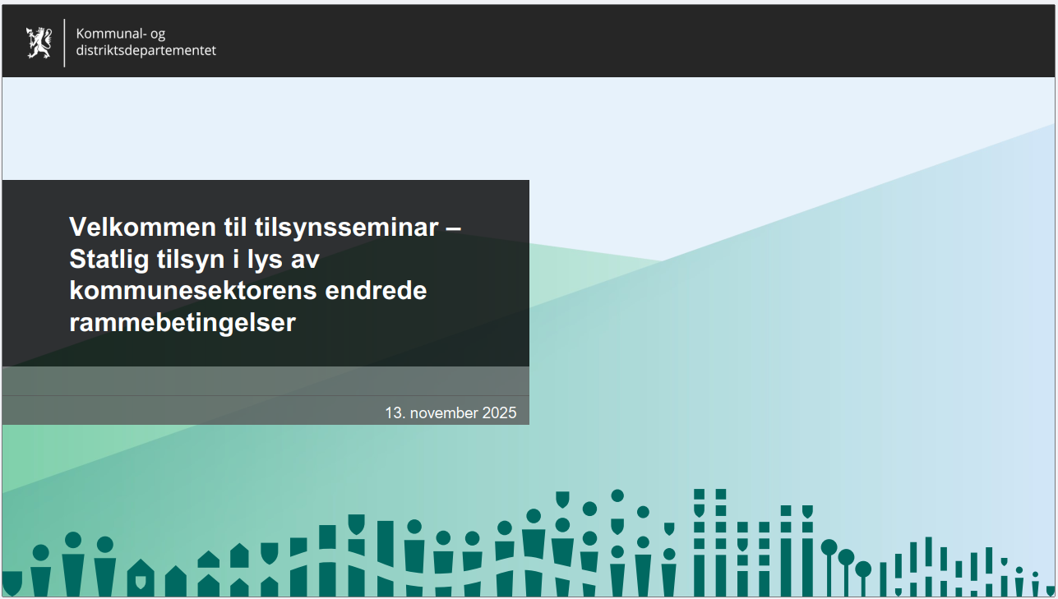

Slide 38
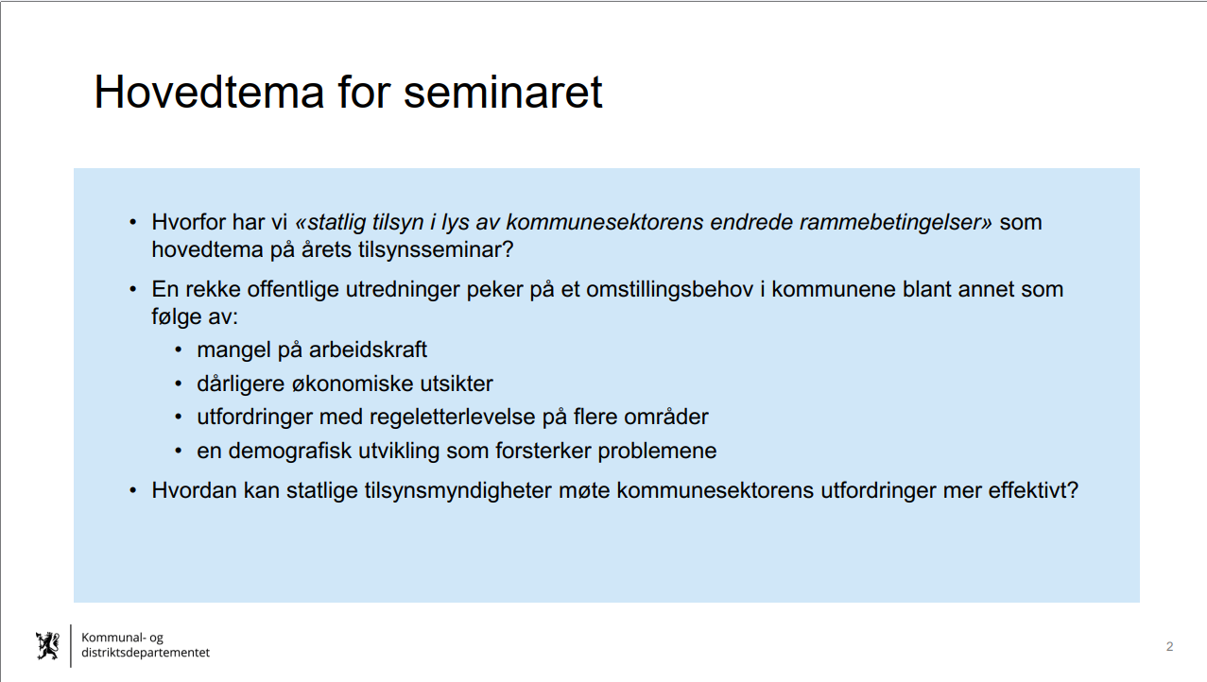

Slide 39


Slide 40
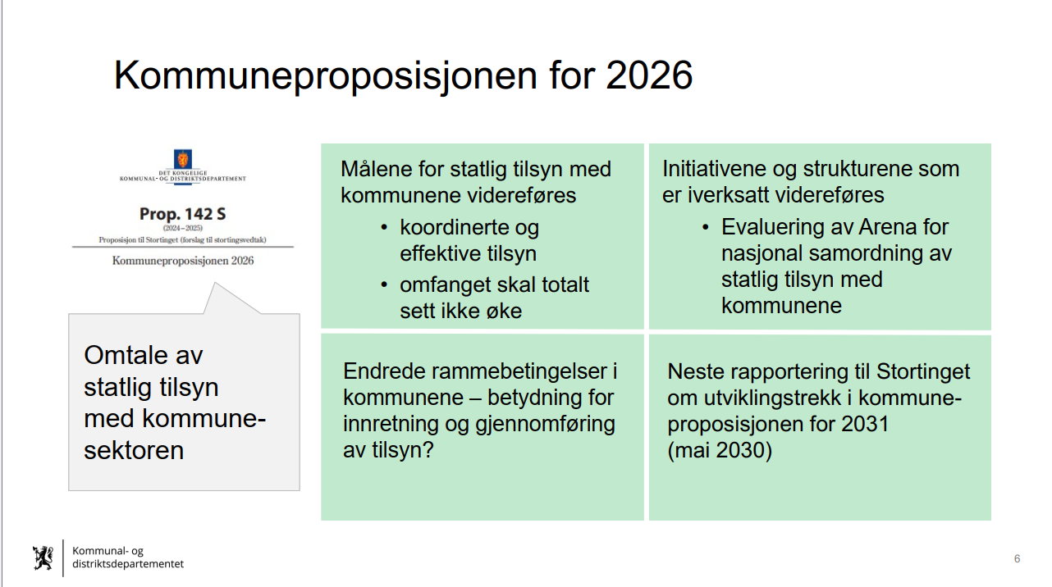
Notes:
Kommuneproposisjonen for 2026 inneholder oppdatert omtale av statlig tilsyn med kommunesektoren. Dette er en viktig del av styringsdialogen mellom stat og kommune.
Målene for statlig tilsyn videreføres:
Tilsynene skal være koordinerte og effektive.
Det understrekes at omfanget totalt sett ikke skal øke, noe som er viktig for å unngå ytterligere belastning på kommunene.
Initiativer og strukturer videreføres:
Det pågår en evaluering av Arena for nasjonal samordning av statlig tilsyn med kommunene, som skal bidra til bedre koordinering.
Endrede rammebetingelser:
Det reises spørsmål om hvordan endringer i kommunenes rammebetingelser kan påvirke innretning og gjennomføring av tilsyn. Dette er et område som krever oppfølging- foreløpig uvisst hvordan dette skal skje.
Neste rapportering til Stortinget:
Neste store gjennomgang av utviklingstrekk kommer i kommuneproposisjonen for 2031, med rapportering i mai 2030. Dette gir et langsiktig perspektiv.

Slide 41
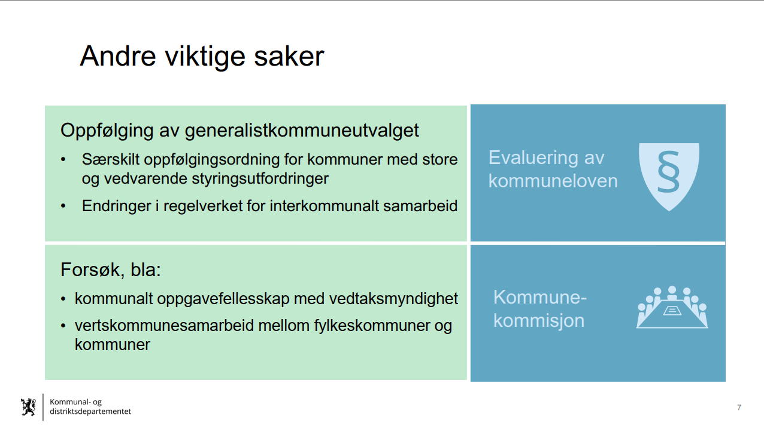
Notes:
Dette lysbildet viser andre viktige saker som følges opp parallelt med kommuneproposisjonen for 2026:
Som nevnt før, ses det på Oppfølging av generalistkommuneutvalget
Det etableres en særskilt oppfølgingsordning for kommuner med store og vedvarende styringsutfordringer.
Det vurderes endringer i regelverket for interkommunalt samarbeid, for å styrke fleksibilitet og samarbeid mellom kommuner.
Forsøk på nye samarbeidsformer
Kommunalt oppgavefellesskap med vedtaksmyndighet – en modell som gir kommuner mulighet til å løse oppgaver i fellesskap med beslutningskompetanse.
Vertskommunesamarbeid mellom fylkeskommuner og kommuner, som kan bidra til bedre ressursutnyttelse og samordning.
Evaluering av kommuneloven
Pågår for å vurdere om dagens lovverk med de største endringene fra revisjonen gir tilstrekkelig rammer for styring og samarbeid. 10 temaer er valgt ut, og ut fra det vi vet er dette bl.a. egenkontroll og bestemmelsen om internkontroll.
Kommunekommisjonen
Har et bredt mandat og skal se på de store, strategiske spørsmålene om kommunesektorens fremtid.
Samlet: Ikke små justeringer, men store initiativer som kan endre både styringsmodeller og samarbeidsformer i kommunesektoren.

Slide 42
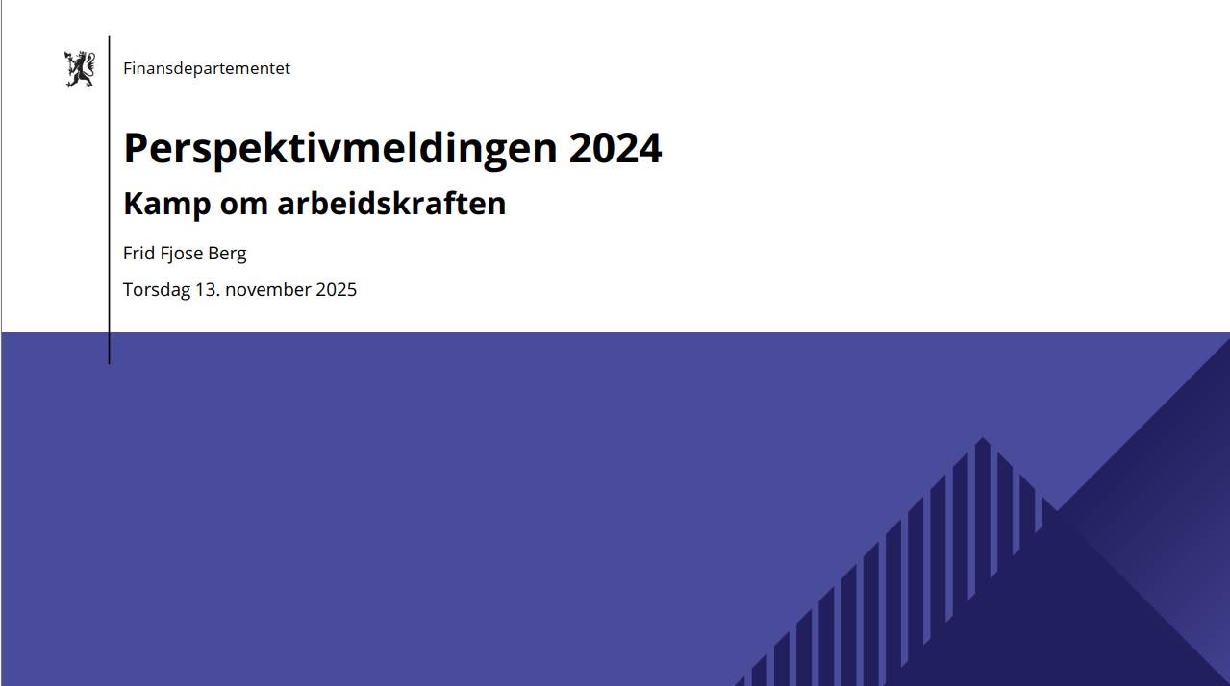

Slide 43
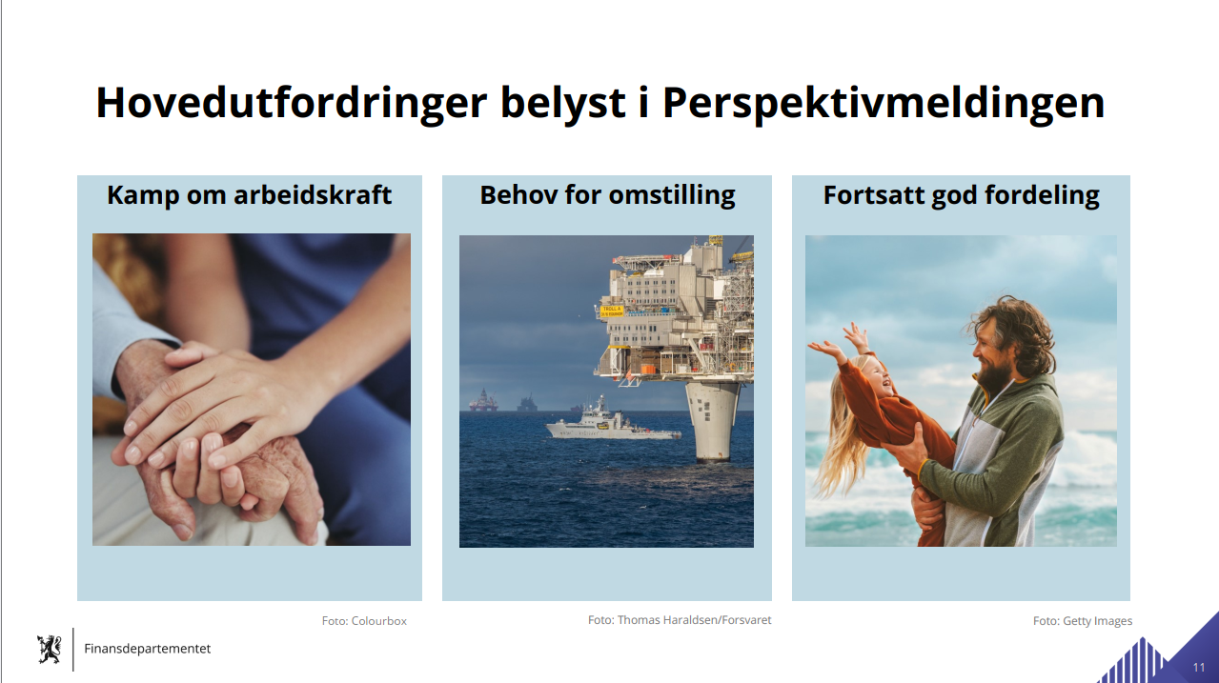
Notes:
Kort oppsummering av meldingen
Langsiktige utfordringer: Meldingen peker på demografiske endringer, særlig en aldrende befolkning, som gir økte utgifter til helse og omsorg.
Arbeidskraft og verdiskaping: Behov for høy sysselsetting og produktivitetsvekst for å finansiere velferdstjenester.
Grønn omstilling: Norge må redusere klimagassutslipp og tilpasse seg internasjonale klimaavtaler, samtidig som vi sikrer økonomisk bærekraft.
Statsfinanser: Handlingsregelen og bruk av oljefondet må balanseres mot langsiktige behov.
Kommunesektoren: Meldingen understreker at kommunene får økt ansvar for tjenester, og at effektivisering og samarbeid blir avgjørende.

Slide 44


Slide 45
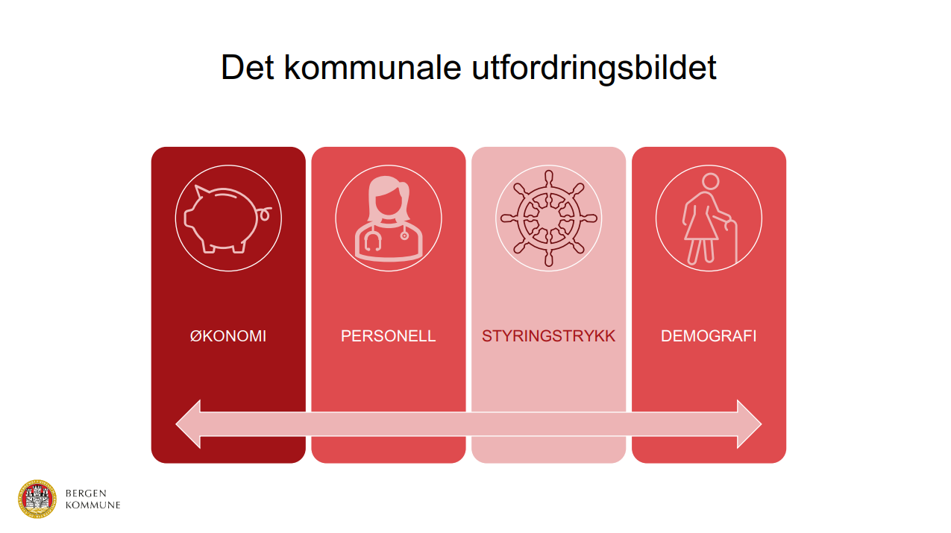

Slide 46
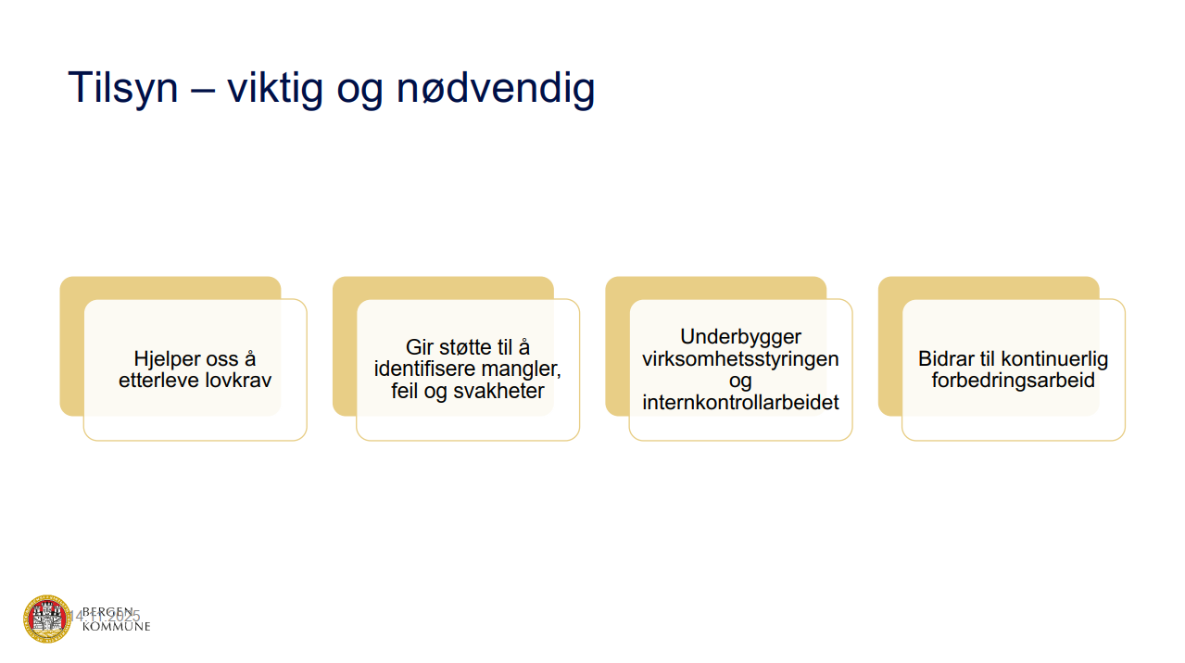
Notes:
Selv om statlig tilsyn er inngripende, men vil kommunen ha det for å ….

Slide 47
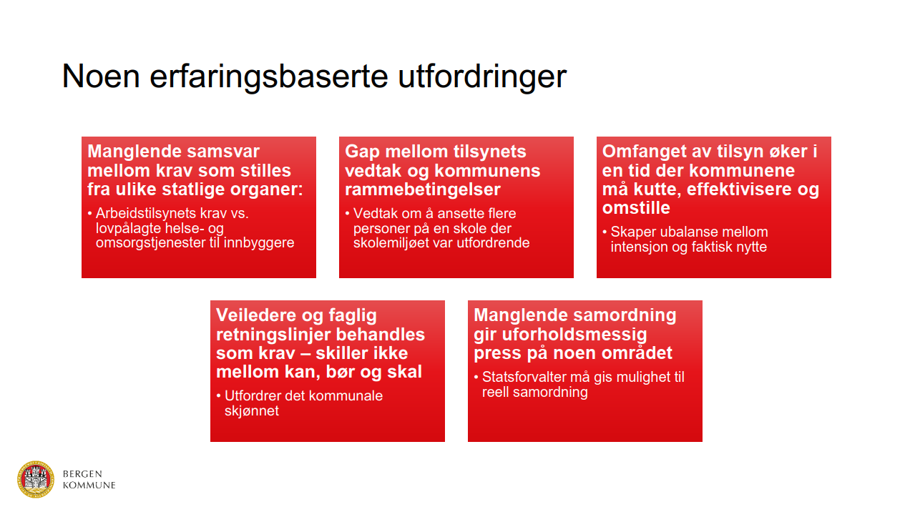

Slide 48
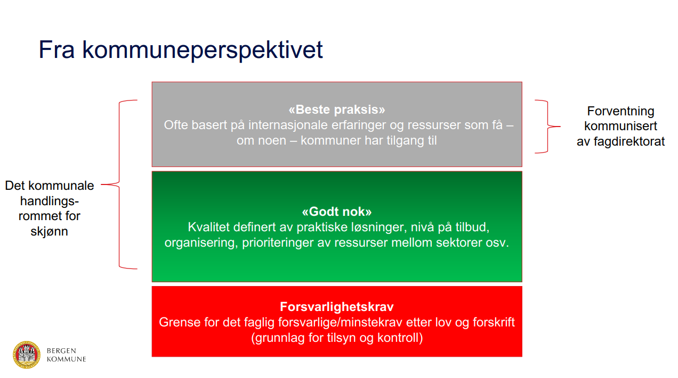

Slide 49
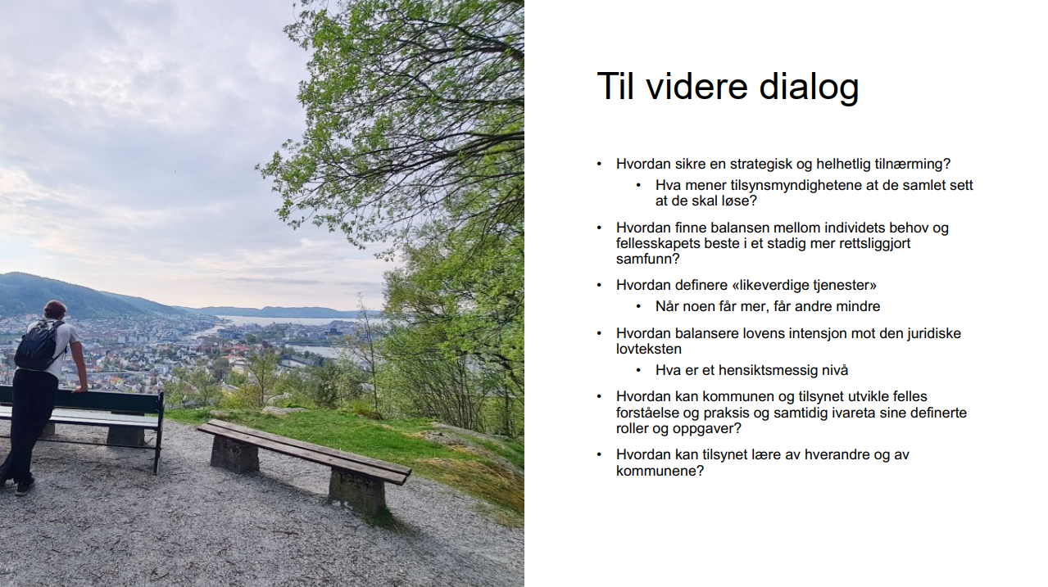

Slide 50


Slide 51


Slide 52
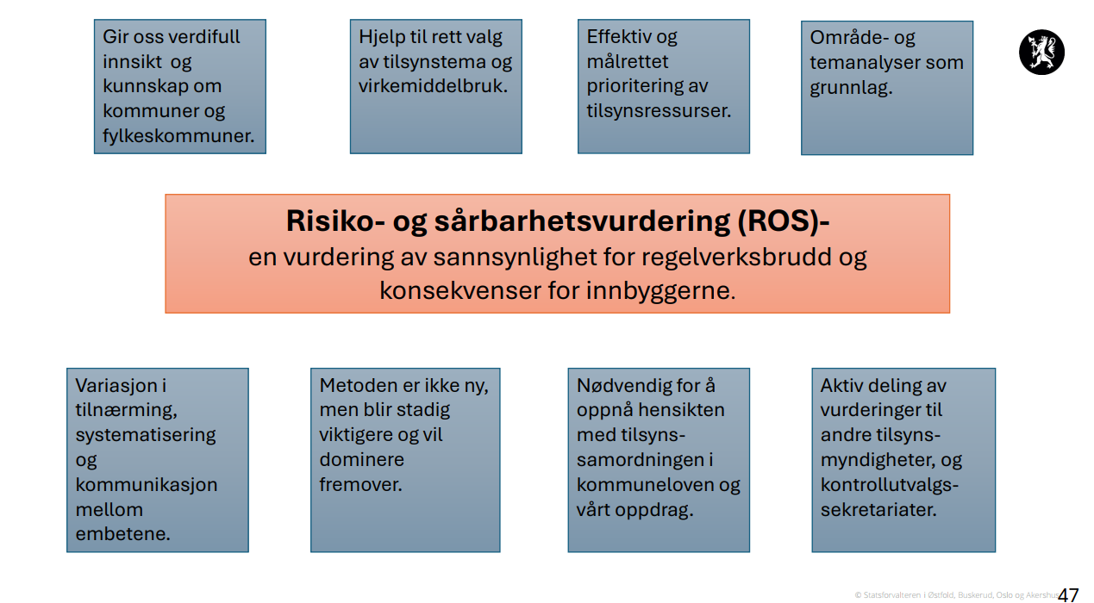

Slide 53
Andre innlegg om ROS
.
Innlegg fra SF- Rogaland om arbeid med ROS-vurderinger på barnehage-, utdannings-, og integreringsfeltet.
Innlegg fra SF- Rogaland om arbeid med ROS-vurderinger på barnehage-, utdannings-, og integreringsfeltet.

Slide 54
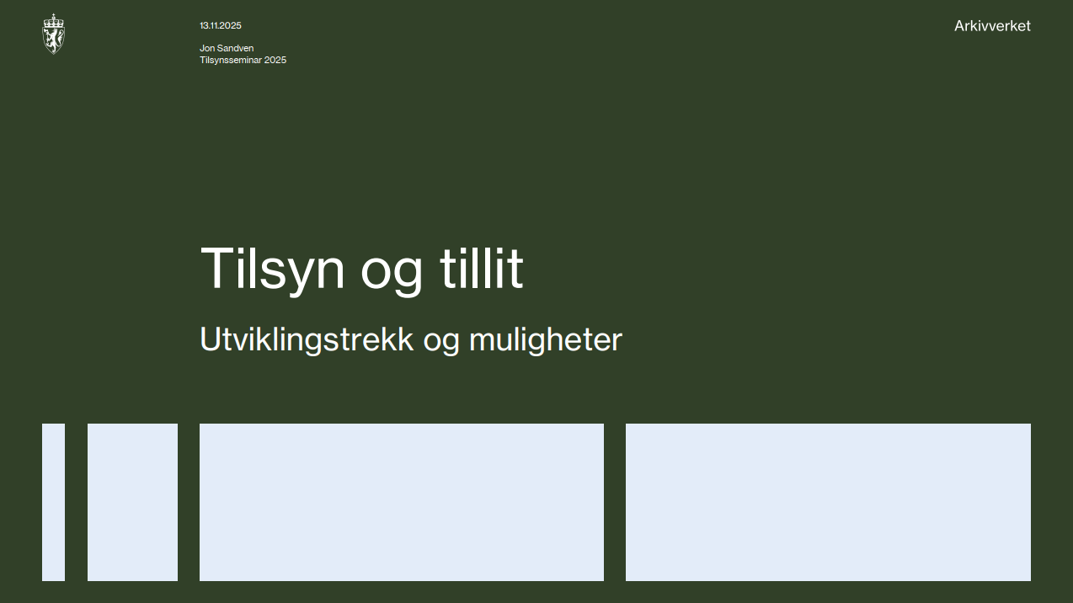

Slide 55
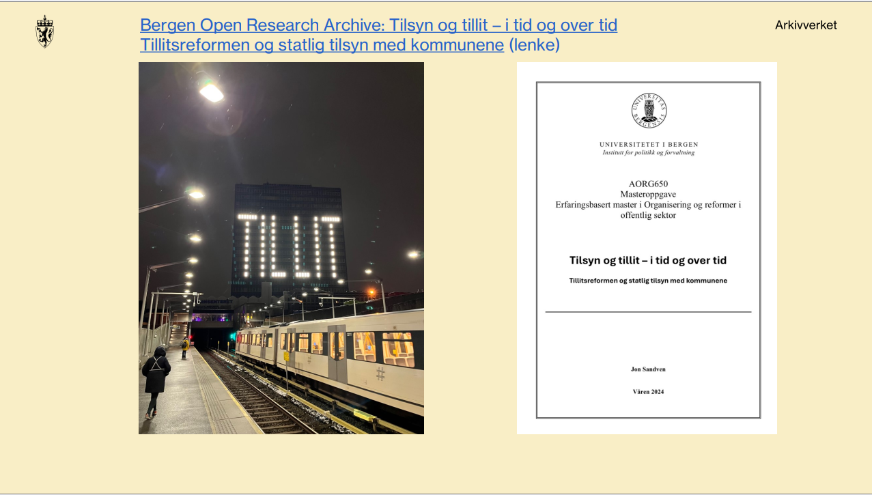

Slide 56
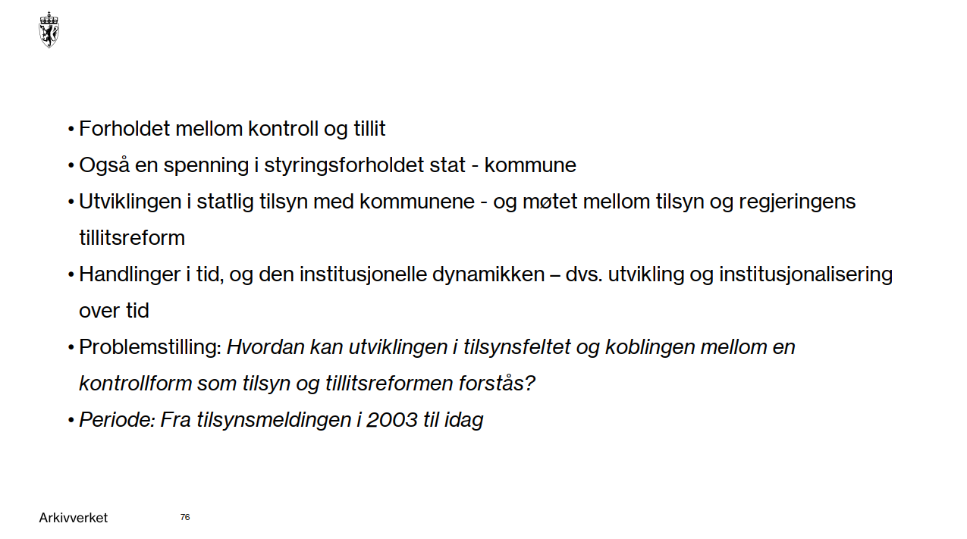

Slide 57


Slide 58
Fra departementets Arenamøte

Slide 59
Noen refleksjoner
Med utgangspunkt i gårsdagens tilsynsseminar er vi alle nødt til å se på utøvelsen av statlig tilsyn, både samlet og hver for oss.
Mindre statlig tilsyn?
For å lette på det statlige tilsynstrykket og unngå påvirkning på kommunesektorens prioriteringer.
Like mye eller mer statlig tilsyn?
For å sikre forsvarlige tjenester til innbyggerne i en tid med nedskjæringer, kutt og omstillinger.
NB!
Hva skal veie tyngst?
Departementet må bidra til å avklare forventninger mellom oppdragsgivende departement, direktorater og de som skal utføre oppdragene inkl. oss selv.

Slide 60
Noen refleksjoner forts.
Tilsynssamordningen har fått en forsterket aktualitet
  Vårt tilsynsoppdrag: «Tilsyn skal være samordnet, målrettet og medvirke til læring og forbedring.» Men må løses i fellesskap!
  «Alle statlige tilsynsmyndigheter skal underrette statsforvalteren om planer for tilsyn og om varsel om pålegg om retting eller andre reaksjoner som har vesentlige virkninger for kommunen eller fylkeskommunen. Statsforvalteren kan fastsette frister for når underretning om tilsynsplaner skal være sendt statsforvalteren.» sitat koml. 30-6 andre ledd. Del tilsynsplaner, helst innen fastsatte frister og orienter oss gjerne om pålegg om retting eller andre reaksjoner av særlig betydning.

Slide 61
Felles refleksjoner
Noe må gjøres , men hva?
Hver for oss eller i fellesskap?
  Hva er utfordringene og mulighetene?
Felles drodling og refleksjoner.
Notes:
Kan løsningen være?
Bedre og enda tettere samhandling og koordinering:
Hvilke områder egner seg for felles innsats mellom statlige tilsyn og kontrollutvalg?
Hvordan kan vi utvikle gode rutiner for informasjonsdeling og dialog?

Slide 62
Tilsynsplanlegging hittil for 2026
Deling av informasjon ved alle tilsyns- og kontrollmyndigheter om styringssignaler, tilsynsoppdrag og prioriteringer for det
kommende året.
Notes:
Vi avslutter med blikket fremover. Hvordan kan vi sikre god koordinering og prioritering for neste års tilsyns- og kontrolloppgaver? Dette er en viktig del av å bygge forutsigbarhet og effektivitet.

Slide 63
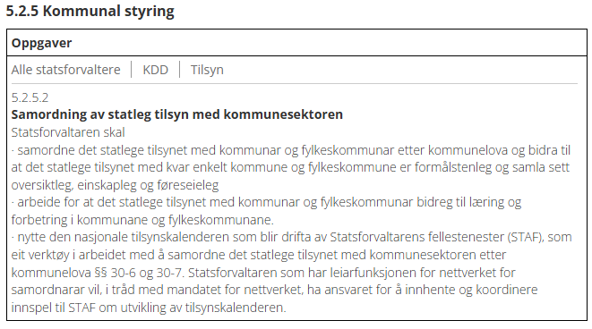
Statsforvalternes oppdrag om tilsynssamordning for 2026
Fra hovedinstruksen
Oppdraget står fast, til tross for endrede rammebetingelser i kommunesektoren.
Fra foreløpig tildelingsbrev

Slide 64
Sosial- og barnevern

Slide 65
Planlagte tilsynsaktiviteter for 2026
Nav/sosiale tjenester
Landsomfattende tilsynsaktivitet hvor alle kommuner og bydeler blir invitert til å delta (egenvurderingstilsyn).
Systemrevisjon med to til tre kommuner eller bydeler, tema er ikke avgjort.
Barnevern
Ferdigstille landsomfattende tilsynsaktivitet (påbegynt i 2024) der alle kommuner/bydeler er invitert til å delta. Erfaringer fra egenvurderingstilsynet så langt, les mer her.
Stedlige tilsyn ved barnevernsinstitusjoner og omsorgssentre iht. lovens krav (dvs. to eller fire ganger årlig).
Systemrevisjon på fosterhjemsområdet med to til fire kommuner.
Systemtilsyn styring og ledelse med to kommuner (er pågående).

Slide 66
Planlagte tilsynsaktiviteter for 2026
Krisesenter
Tema og antall avklares nærmere.
Familievernkontor
Trolig egenvurderingstilsyn om samarbeidsbestemmelsene med ett familievernkontor.
Utlendingsfeltet og integrering
Stedlige tilsyn ved omsorgssentre og asylmottak der det bor enslige mindreårige asylsøkere iht. lovkrav og risiko.
Nasjonalt tilsyn tre valgfrie tema på integreringsområdet, vi forventer krav om tilsyn med minst seks kommuner.

Slide 67
Planlagte tilsynsaktiviteter for 2026
Fellestilsyn på oppvekstområdet
Systemtilsyn med barnehager, skoler og helsetjenesters meldeplikt til barnevernet, én kommune i løpet av året.

Slide 68
Barnehage og utdanning

Slide 69
Foreløpig - Hovedinstruks – Barnehage og skole
Tilsyn
Statsforvaltaren skal:
ha kunnskap om risikobiletet i sektoren og i den enkelte kommunen
føre tilsyn eller gje rettleiing etter barnehage- og opplæringslova
prioritere tilsynsaktivitetar der det har størst effekt for barn og elevar
formidle risiko og funn frå tilsyn både lokalt og nasjonalt
føre tilsyn etter gjeldande metodehandbok
varsle Udir om risiko ved private skular
Notes:
Hovedinnstruksen har samme mål og innhold som tidligere år.

Slide 70
Foreløpig tildelingsbrev
Statsforvalteren skal informere, veilede og føre tilsyn med at barn får den spesialpedagogiske hjelpen de har rett til etter barnehageloven.
Statsforvalteren skal informere, veilede og føre tilsyn med at elever, lærekandidater og voksne får den individuelle tilretteleggingen de har krav på etter opplæringsloven. For 2026 skal Statsforvalteren prioritere individuell tilrettelegging i videregående opplæring og overgangen fra grunnskolen til videregående opplæring.
Statsforvalteren skal informere, veilede og føre tilsyn med at fullføringsretten for ungdom og voksne etterleves.
Notes:
I foreløpig tildelingsbrev er det gjort endringer. Legg merke til alt vi skal gjennomføre, hvor mange tema vi skal informere, veilede og føre tilsyn med og hvor mange grupper vi skal rette oss mot. Temaene Udir legger vekt på er spesialpedagogisk hjelp i barnehagen, individuell tilrettelegging (spesialundervisning), fullføringsretten
Og

Slide 71
Foreløpig tildelingsbrev forts.
Statsforvalteren skal informere, veilede og føre tilsyn med at retten til realkompetansevurdering etterleves.
Statsforvalteren skal informere, veilede og føre tilsyn med barnehagemyndigheter sitt arbeid med trygt og godt barnehagemiljø.
Statsforvalteren skal informere, veilede og føre tilsyn med skoleeiere sitt arbeid med trygt og godt SFO og skolemiljø.
Notes:
Realkompetansevurdering, trygt og godt barnehagemiljø og trygt og godt SFO og skolemiljø.

Slide 72
Foreløpig tildelingsbrev forts.
Statsforvalteren skal gjøre risikobaserte prioriteringer av tilsyns- og veiledningsaktivitet samt annen virkemiddelbruk. Statsforvalteren skal også inkludere privatskolene i risikovurderingene.
Statsforvalteren skal i 2026 prioritere støtte til kommuner og fylkeskommuner i arbeidet med å etterleve opplæringsloven, særlig innen skolemiljø, individuell tilrettelegging, særskilt språkopplæring og retten til å fullføre. Embetet skal også følge opp områder med høy risiko for regelverksbrudd, og prioritere kommuner og fylkeskommuner med lav kapasitet og kompetanse. Det skal iverksettes målrettede tiltak.
Notes:
Legg merke til at her står det også at vi skal gjøre risikobaserte prioriteringer av tilsyns og veiledningsaktiviteter samt annen virkemiddelbruk. Dette kan komme i konflikt med det Udir har sagt vi skal gjøre knyttet til de ovennevnte punktene.
I avsnittet under er også særskilt språkopplæring nevnt. Det er ikke nevnt tidligere. I tillegg skal vi følge opp områder med høy risiko for regelverksbrudd og prioritere de kommunene som har lav kapasitet og kompetanse.
Med alle disse skal oppgavene vil vi ikke få tid til å gjennomføre tilsyn med andre områder som vi vurderer har høy risiko for regelverksbrudd. De kan også komme i konflikt med målet om at tilsynsaktivietene skal gjennomføres på bakgrunn av risikovurderinger. Vi har derfor gitt tilbakemelding på årets tildelingsbrev og bedt om at dette blir endret.

Slide 73
Felles nasjonalt tilsyn 2026
Felles nasjonalt tilsyn med barnehagemyndighetens håndtering av dispensasjon fra utdanningskravet.
Felles nasjonalt tilsyn med politiattest i skolen (Kommer ikke frem av tildelingsbrevet)
Notes:
Så informeres det også om at vi skal føre tilsyn med barnehagemyndighetens håndtering av dispensasjon fra utdanningskravet, mens det på skoleområdet skal gjennomføres felles nasjonalt tilsyn med politiattest. Det siste står imidlertid ikke i det foreløpige tildelingsbrevet. Vi vet foreløpig veldig lite om rammene for dette tilsynet. Her har Udir innkalt til et møte 28. november for å si noe mer om hva dette tilsynet innebærer.
Udir har også signalisert at de fremover vil endre tema på felles nasjonalt tilsyn hvert år. Tilsynstemaet vil også bli smalere enn tidligere år.

Slide 74
Tilsyn 2026 – Forarbeid i avdelingen
Tilsynsplan 2026 er under arbeid
Forundersøkelser
Veiledning før og etter våre undersøkelser og vurderinger
Tilsynsaktiviteter
Flere felles maler for tilsynsarbeid.
Færre planlagte tilsyn og flere hendelsesbaserte tilsyn i 2026.
Notes:
Tilsynsseksjonen og barnehageseksjonen utarbeider nå plan for planlagte tilsyn 2026 på bakgrunn av ROS gjort i ulike faggrupper i avdelingen. (Planen er nå på høring i avdelingen)
Erfaringer for 2025 på særskilt språkopplæring, alternativ opplæringsarena og ITO. Vi planlegger også i 2026 med forundersøkelser i kommunene på tema der vi har få klagesaker og lite statistikk. Dette gjør vi på bakgrunn av erfaringer fra 2025, for å bli mer treffsikre på kommune/skole/lovområde og for å sette inn tilsynsaktivitet/veiledning.
Vi planlegger også med veiledningsmøter i forkant med kommuner som skal få tilsyn og veiledning i etterkant av tilsynet for å sikre at kommunene kommer i mål.
I 2025 har vi økt mengden tilsynsaktivieter som gjennomføres på grunn av hendelser i løpet av året. I løpet av året kan vi få informasjon fra gjennom saker, henvendelser og media som gjør oss bekymret. Da kan vi be om redegjørelser fra kommunen eller vi kan gi et direkte varsel om pålegg om retting. I slike saker tar vi alltid utgangspunkt i tilsynshjemmelen. Det andre virkemiddelet vi har er veiledning. Utfordringen er at dette er frivillig for kommunene, men vi opplever at kommunene stort sett takker ja til veiledning.
Vi er blitt mer bevist på å tilpasse virkemiddelbruken slik at den skal passe til den utfordringen som kommunen står i. Vi planlegger med færre planlagte tilsyn og flere hendelsesbaserte tilsyn og veildening i 2026.

Slide 75
Foreløpige tilsynstema 2026 – Planlagte tilsyn
FNT – Politiattest i skolen
Skolemiljø
ITO (individuell tilrettelagt opplæring)
PPT Saksbehandlingstid
Alternativ opplæringsarena
Skoleskyss
Særskilt språkopplæring
Skoleeiers tilsyn med privat grunnskoleopplæring i heimen
Lokal læreplan YFF
Forberedende opplæring for voksne
Intensiv opplæring
Tverrfaglig tilsyn meldeplikt til barnevernet
Notes:
Her ser dere oversikt over temaene på i hovedsak skoleområdet. På barnehageområdet blir temaene …..

Slide 76
Klima- og miljøvern

Slide 77
Klima – og miljø: Fra hovedinstruks
5.3.8.18
Tilsyn på klima- og miljøområdet
Statsforvaltaren skal
gjennomføre eit risikobasert tilsyn av delegerte verksemder med tilstrekkeleg frekvens og omfang og dessutan følgje gjeldande tilsynsplan for Miljødirektoratet og statsforvaltaren
gjennomføre tilsyn med kommunal myndeutøving, inkludert etter plan frå Miljødirektoratet
delta i det regionale/lokale samordningsarbeidet og samordne tilsynsaktiviteten med andre tilsynsetatar, under dette HMS-etatane, i tråd med retningslinja til tilsynsmyndigheitene for samordna tilsyn og felles tilsynsprofil

Slide 78
Klima- og miljø: Foreløpig tildelingsbrev
3.3.1.1.4.1
Større forventet miljøeffekt i næringsliv og kommuner basert på høyere tilsynsaktivitet
5.1.4.12 Avløp og avfall
Statsforvaltaren skal
følgje opp og sikre framdrift innanfor delegert avløpssektor i tråd med nasjonale føringar for avløpsarbeidet
følgje opp og rettleie kommunal styresmakt i avløpssaker
følgje opp kommunal styresmakt i avfallssaker og hjelpe kommunar, avfallsselskap og andre aktørar i oppfølginga av nasjonal avfallspolitikk
sørgje for at avfallsplanar i hamner er godkjende i tråd med gjeldande regelverk. I arbeidet er det dei største hamnene som skal prioriterast først.

Slide 79
Klima- og miljø: Planer for 2026
Ikke mottatt noe nye føringer fra Miljødirektoratet for 2026 ennå, men utfra tilsynsplanen for 2025-2027 er følgende satt opp:
Tilsyn med kommunen som forurensningsmyndighet for lokal luftkvalitet.

Slide 80
Helse

Slide 81
Foreløpig planlagte tilsynsaktiviteter
Tilsyn med kommunale helse- og omsorgstjenester
Tilsynsaktiviteter knyttet til Helsetilsynets eldresatsing 2024 – 2027 i kommunale helse- og omsorgstjenester - landsomfattende tilsyn
Tilsynstema: Ivaretakelse av grunnleggende behov hos hjemmeboende eldre
Tilsyn med kommunenes helseberedskap (som en del av samfunnssikkerhet og beredskapstilsynene)
Tilsyn med spesialisthelsetjenester
Tilsynsaktiviteter knyttet til Helsetilsynets eldresatsing 2024 – 2027 i spesialisthelsetjenesten – landsomfattende tilsyn
Tilsynstema: Delirium hos eldre pasienter innlagt i spesialisthelsetjenesten

Slide 82
Foreløpig planlagte tilsynsaktiviteter forts.
Oppfølging av tidligere gjennomførte tilsyn der det er avdekket lovbrudd
Legevaktssentraler og legevakter
Tvungen somatisk helsehjelp i kommunale helse- og omsorgstjenester
Kommunenes arbeid med nødvendig og forsvarlig administrasjon av legemidler med bruk av elektronisk medisineringsstøtte hos hjemmeboende eldre med vedtak på helse- og omsorgstjenester
Foreløpig tidsplan for gjennomføring
Primært siste halvdel av 2026. Eventuell gjennomføring av planlagte tilsyn vil være avhengig av avdelingens saksmengde, ressurssituasjon og prioriteringer for øvrig.

Slide 83
Samfunnssikkerhet- og beredskap

Slide 84
Samfunnssikkerhet- og beredskapsstaben
Tilsyn med kommunal beredskapsplikt
Statsforvalteren skal (foreløpig tildelingsbrev 2026)
Gjennomføre tilsyn med kommunal beredskapsplikt i kommunene
Ingen krav om antall pr. år – internt mål om alle i løpet av en 4 års-periode
Valg av kommuner velges ut fra følgende:
Sannsynlighet for, og konsekvens av lovbrudd/avvik
Mulige mangler i evne til krisehåndtering
Når kommuner er valgt ut
Avgjøres det om det skal gjennomføres tilsyn med kommunal beredskapsplikt eller samtidig tilsyn med andre fagområder

Slide 85
Planer for 2026
Kommunene: Sigdal, Ringerike, Nore og Uvdal, Nesbyen, Øvre Eiker (Buskerud), Frogn, Hurdal (Akershus) og Råde, Vestby (Østfold)
Datoer settes i løpet av november – registreres deretter i tilsynskalender
Alle tilsynene gjennomføres som beredskapstilsyn, om det blir samtidig fellestilsyn med andre fagområder avklares senere

Slide 86
Oppsummering og avslutning
Notes:
Takker for engasjement og gode innspill!

Slide 87

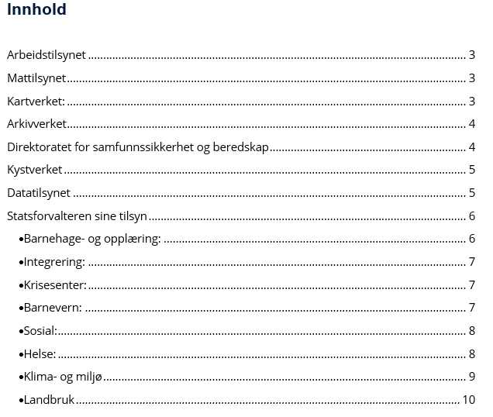
Innhenting av innspill til tilsynsoppdrag og prioriteringer for 2026
Vi ønsker å utarbeide et lignende notat til kommunene og fylkeskommunene, og ber derfor om omtaler av deres tilsynsoppdrag og prioriteringer for neste år.
Notatet vil være et følgebrev til høringsbrevet om samordnede statlige tilsyn.
Frist for oversendelse av innspill til SFØBOA v/ Fakra:
5. desember.
Lenke: statlige-tilsyn-og-prioriteringer-for-2025.odt

Slide 88
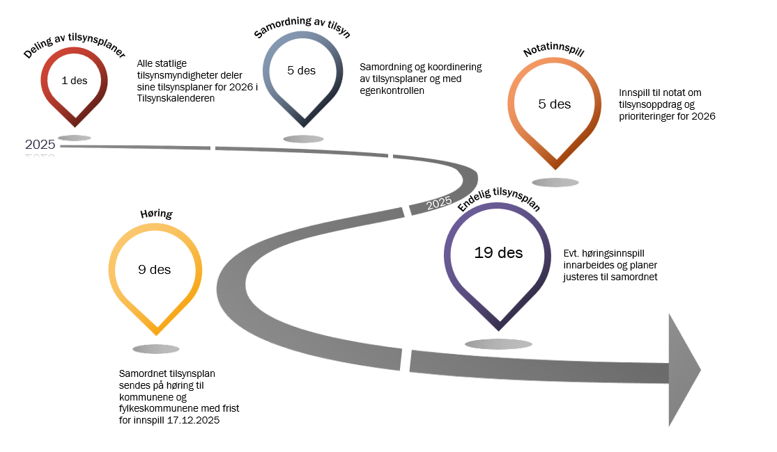
Arbeidsprosessen videre for tilsynssamordningen 2026

Slide 89
Møteplan for tilsynsforummøter i 2026
Tilsynsforummøte | Deltakelsesform | Tema
30.mars | Digitalt | Erfaringer fra høringsrunden med kommunene og fylkeskommunene Forventningsbrev Foreløpig-kostra tall for 2025 Tilsynsplanlegging NOU I fra Kommunekommisjonen Utvikling av tilsynskalenderen 2026
26. juni | Digitalt | Oppsummering av tilsyn fra første halvår 2026 RNB 2026 og K.prop 2027 Endelige KOSTRA-tall for 2025
23. november | Fysisk | Dagssamling med fokus på erfaringsdeling og tilsynsplanlegging for 2027 Informasjon om beslutningen om bydelsrefomen

Slide 90
Påminnelser
Se over om alle tilsyn og revisjoner ligger inne i tilsynskalenderen.
  Et utgangspunkt for kommunedirektørens rapportering til kommunestyret om hvilke tilsyn som er avholdt, resultater fra tilsyn, oppfølgingstiltak m.m.
Last opp tilsyns- og revisjonsrapporter i tilsynskalenderen.
  Nyttig informasjon for mange, både i tilsyns- og kontrollsammenheng, men også for læringen.

